Slide 1
Diseño y montaje de un sistema de recopilación automática de componentes hardware

Slide 2
Obtención de componentes
Para poder realizas nuestros experimentos y armarios cluster necesitaremos una serie de componente ,que en su mayoría son de equipos reutilizados.
Como bien sabemos estes equipos reutilizados hay veces que funcionan correctamente y otras que no. Por lo cual hemos diseñado un proceso de desmontaje de un un equipo y poder quedar identificado y guardado sus elementos ( mediante la herramienta Getracer) y si funcionan o no.

Slide 3
Proceso de desmontaje
Para proceder con nuestro desmontaje necesitaremos realizar unos pasos y pautas para su correcto procedimiento que se definen a continuación :

Slide 4
Paso 1 : Recepción del equipo
Sin ningún equipo no podemos hacer este proceso,para ello necesitamos la entrada de un equipo .Cuando se tenga el equipo a procesar le asignaremos un ID único para identificarlo y introducirlo en nuestro sistema.

Slide 5
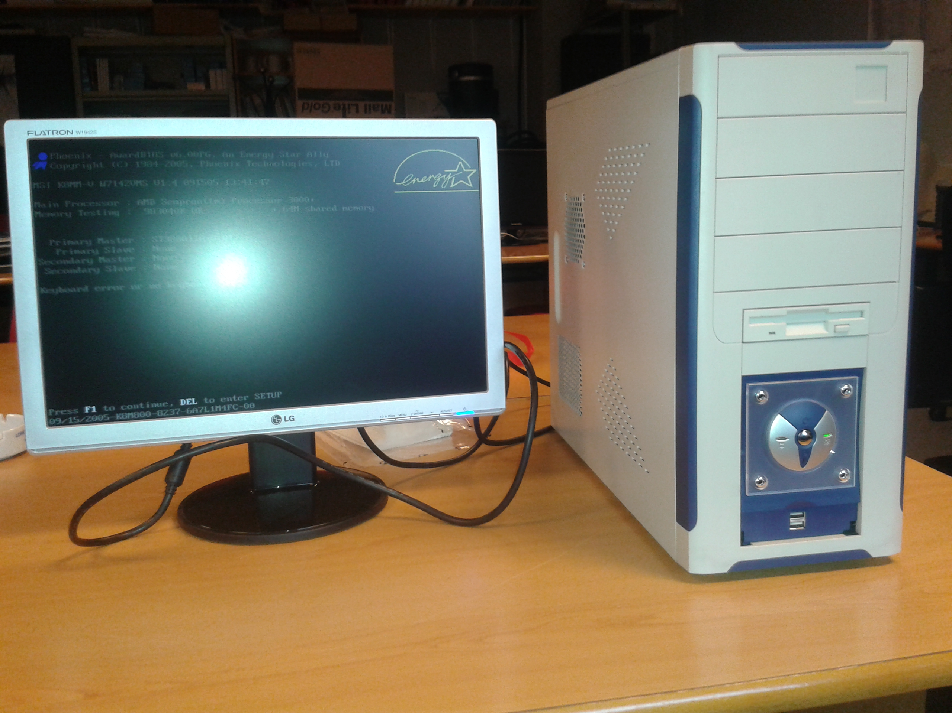
Proceso de desmontaje
Imagen del paso 1

Slide 6
Proceso de desmontaje
Paso 2 : Comprobación de correcto funcionamiento
Conectamos el equipo a una fuente de alimentación y lo encendemos para verificar su funcionamiento.
En caso de que no encienda vamos al paso 7.

Slide 7
Proceso de desmontaje
Paso 3 : Identificación y catalogar los elementos del equipo.
Una vez que nuestro equipo funciona correctamente procederemos a catalogar los elementos. Este paso es muy sencillo, introducimos un CD preparado con un software específico y procedemos a su ejecución.
La ejecución del CD es semiautomático, el usuario solo tiene que interactuar con el en el caso de que quiera añadir unas piezas determinadas.

Slide 8
Proceso de desmontaje
Un ejemplo para el caso anterior,es el caso de que si nos llega solo un lector de CD y queremos verificar que funciona correctamente y catalogarlo, lo probaríamos con un equipo específico que ya funciona y cuando llegase el tiempo solo añadiríamos ese elemento.
El otro modo del CD sería en el caso de que insertásemos todos los elementos, entonces solo tendríamos que meter el CD y esperar que este acabase, sería un proceso automático completamente.

Slide 9
Proceso de desmontaje
Paso 4 :Apertura de la carcasa del equipo.
Hecho el paso anterior ahora solo tenemos que desmontar los componentes , para ello apagamos el equipo primero.
Luego procedemos a la apertura de la carcasa del pc.
  Maneras de abrir una carcasa del equipo :
    Se puede retirar la carcasa del chasis en una sola pieza.
    Se pueden retirar los paneles superiores y laterales del chasis.
    Es posible que deba retirar la parte superior del chasis antes de poder retirar las tapas laterales.

Slide 10
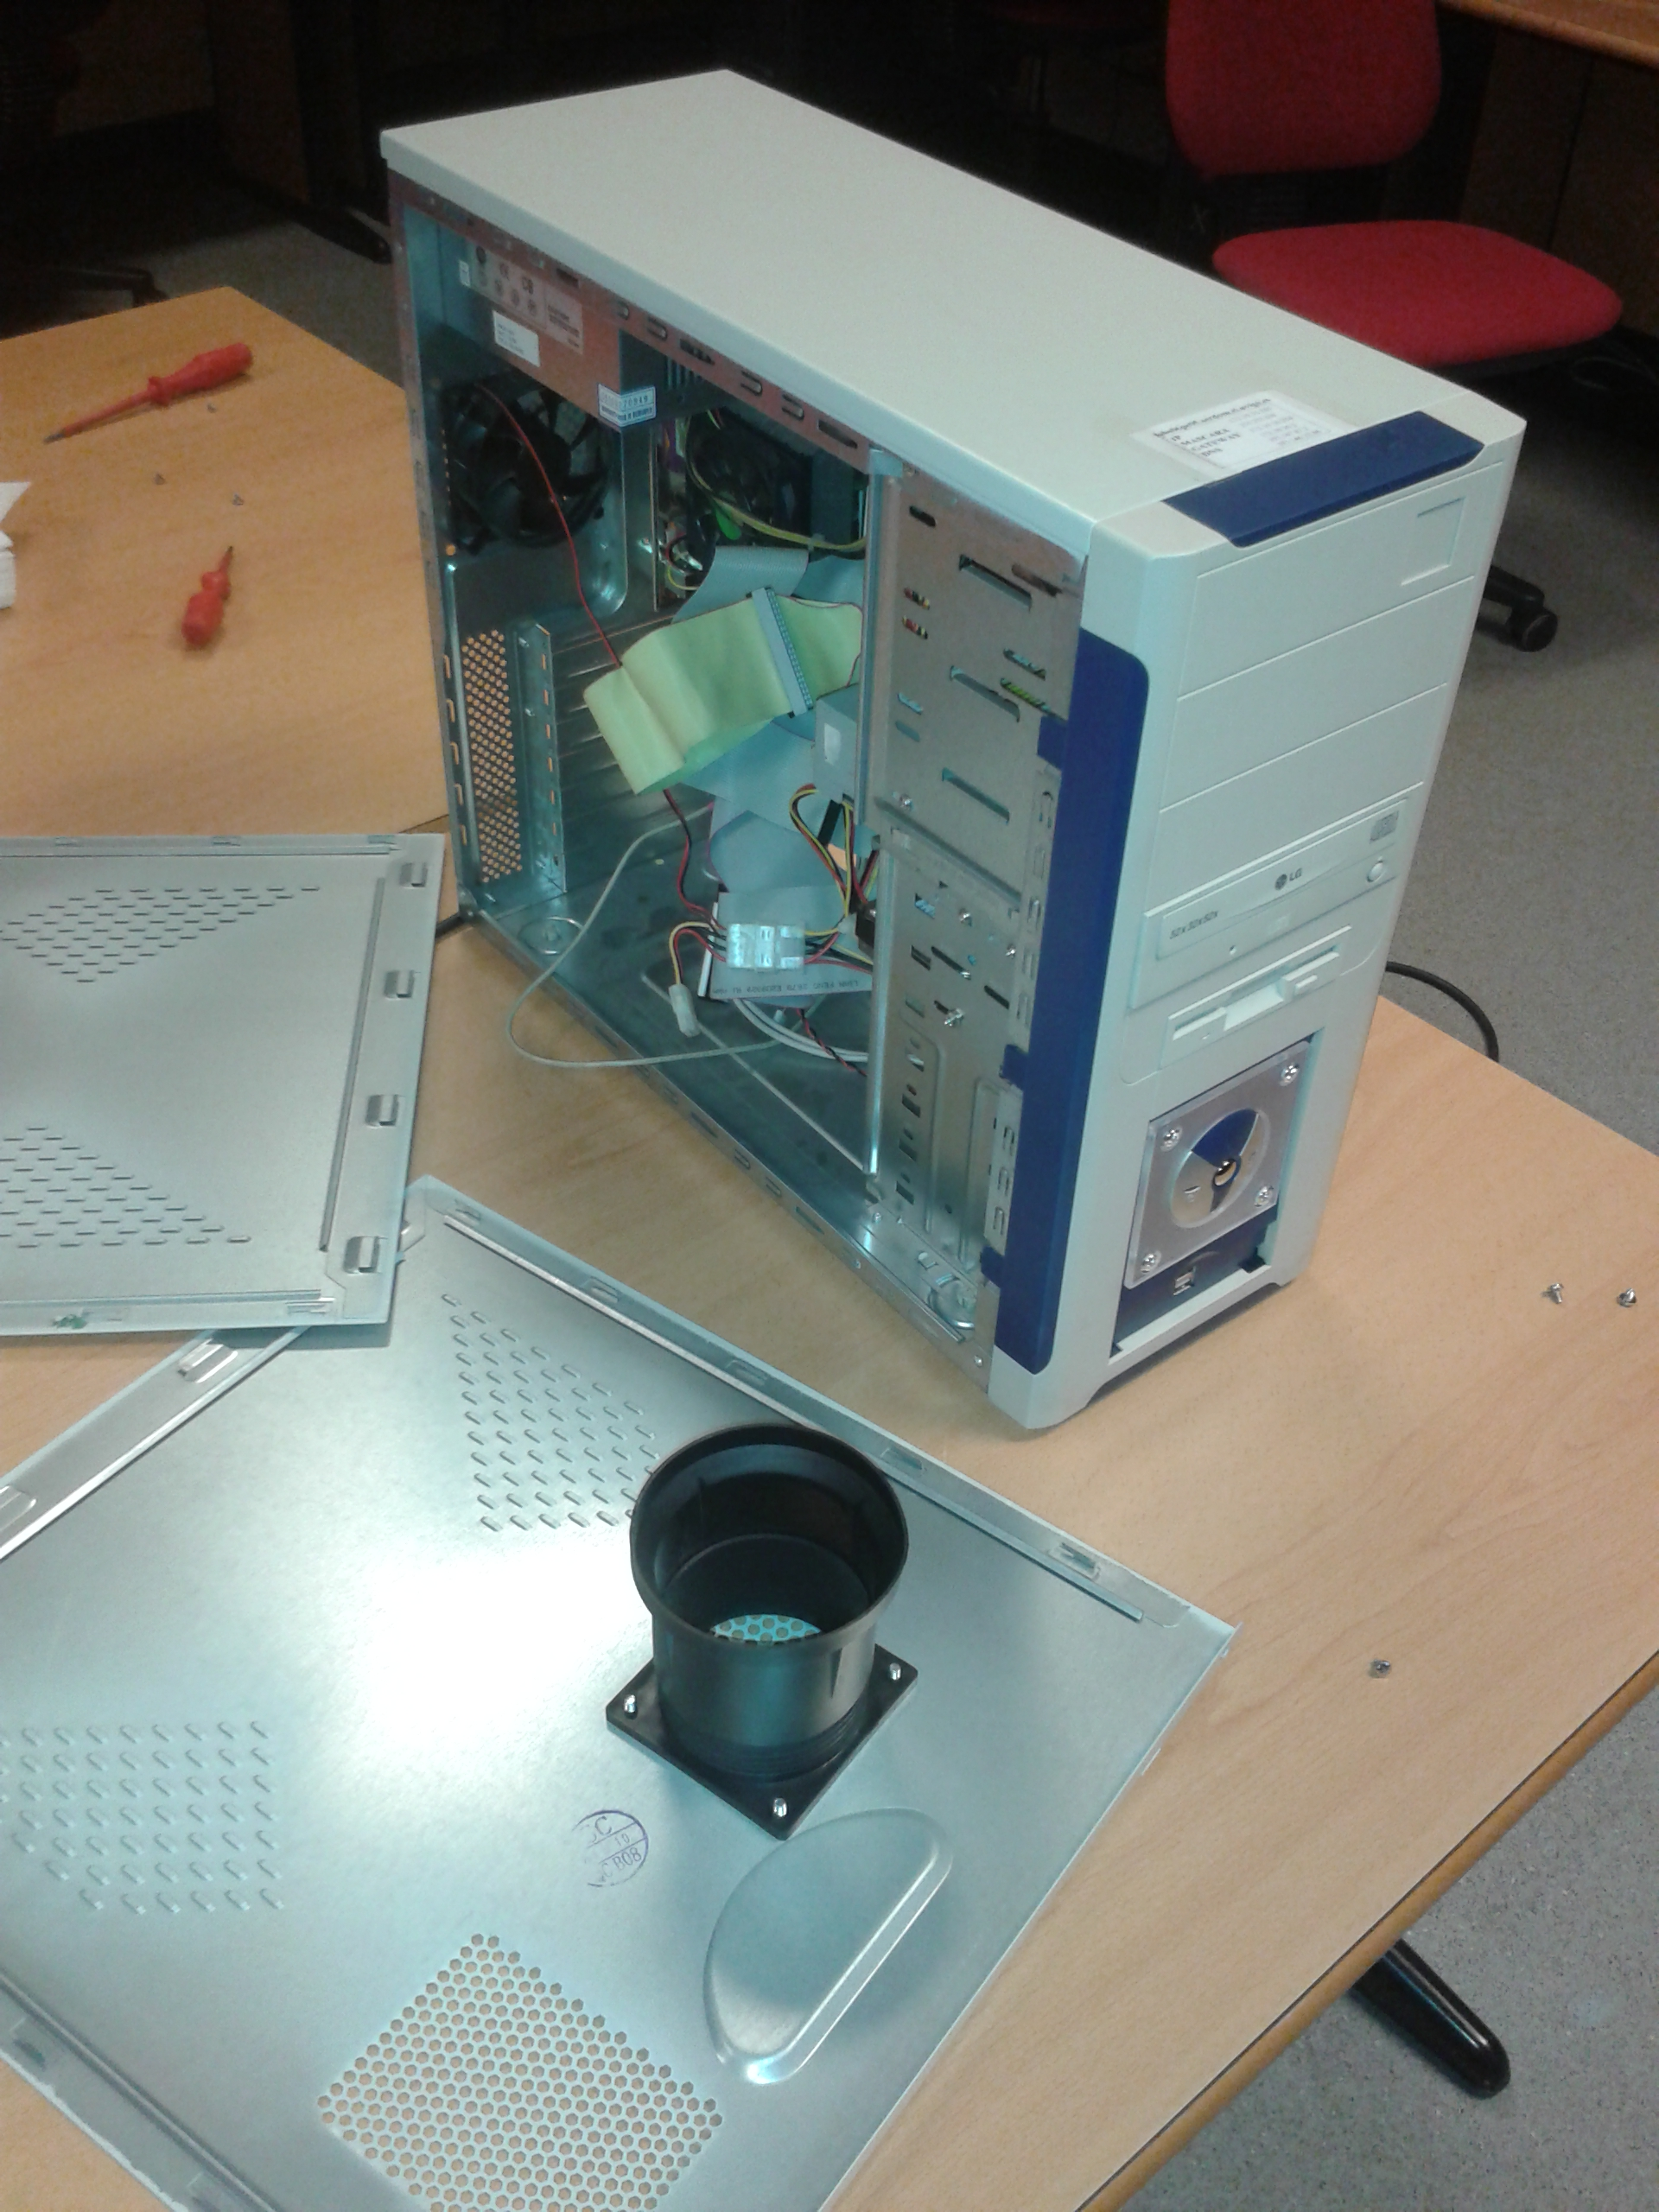
Proceso de desmontaje
Imagen PC con tapa abierta.

Slide 11
Proceso de desmontaje
Paso 5 : Reseteo de la BIOS
Cuando tengamos localizada la placa base procederemos a resetear la BIOS para una futura utilización dela placa base. Este reseteo lo haremos mediante proceso hardware.
A continuación se indican los pasos correctos para este procedimiento :
  Primero teniendo a nuestra vista la placa base nos ubicamos en la BIOS,que como se muestra en la imagen siguiente es el chip negro que podemos apreciar debajo de los PCI.

Slide 12
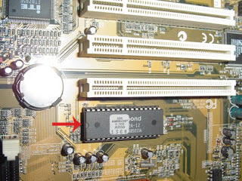
Proceso de desmontaje
Imagen de la BIOS.

Slide 13
Proceso de desmontaje
También podemos ver al lado izquierdo del puerto PCI, la pila de respaldo, la cual a su lado tiene un Jumper rojo.
Ese Jumper se aprecia de mejor manera en esta foto, aquí podemos apreciar que el Jumper de color rojo cubre 2 pines que técnicamente son el 1 y 2 y deja al descubierto uno que seria el 3, (lado derecho en la foto), es en esa posición en la que el Jumper se encuentra en todas las placas.

Slide 14
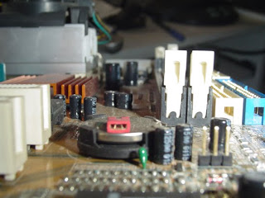
Proceso de desmontaje
Imagen del jumper de la Bios. Lo primero que debemos hacer es retirar ese jumper.

Slide 15
Proceso de desmontaje
Luego ponemos el jumper en los pines 2 y 3, es en este momento en el cual la bios esta siendo reseteada a sus valores de fábrica, solo hay que dejar pasar 6 segundos desde que colocamos el jumper, si lo dejas mas tiempo no pasa nada pero con 5 segundos basta, entonces procedemos a retirar el jumper.

Slide 16
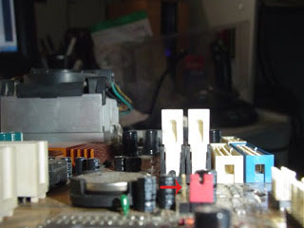
Proceso de desmontaje
Imagen del jumper.

Slide 17
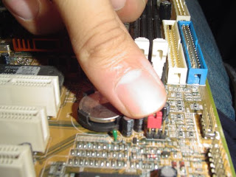
Proceso de desmontaje
Y lo colocamos en la posición original , osea sobre los pines 1 y 2.
Y listo, acabamos de resetear la bios de nuestra Computadora. Ahora para cualquier ajuste personalizado solo debes reiniciar el equipo he ingresar al menú de la bios y configurar.

Slide 18
Proceso de desmontaje
Paso 6 : Despiece de los elementos
Ahora lo que toca es ir quitando cada uno de los componentes internos del equipo (Placa Base,RAM,Disco Duro,etc ...) etiquetarlos.
Los pasos a seguir son :
• Se procede a desconectar la fuente de alimentación de la placa base y de cada uno de los dispositivos.
• Desconectamos los buses tanto de la placa base como del resto de dispositivos.

Slide 19
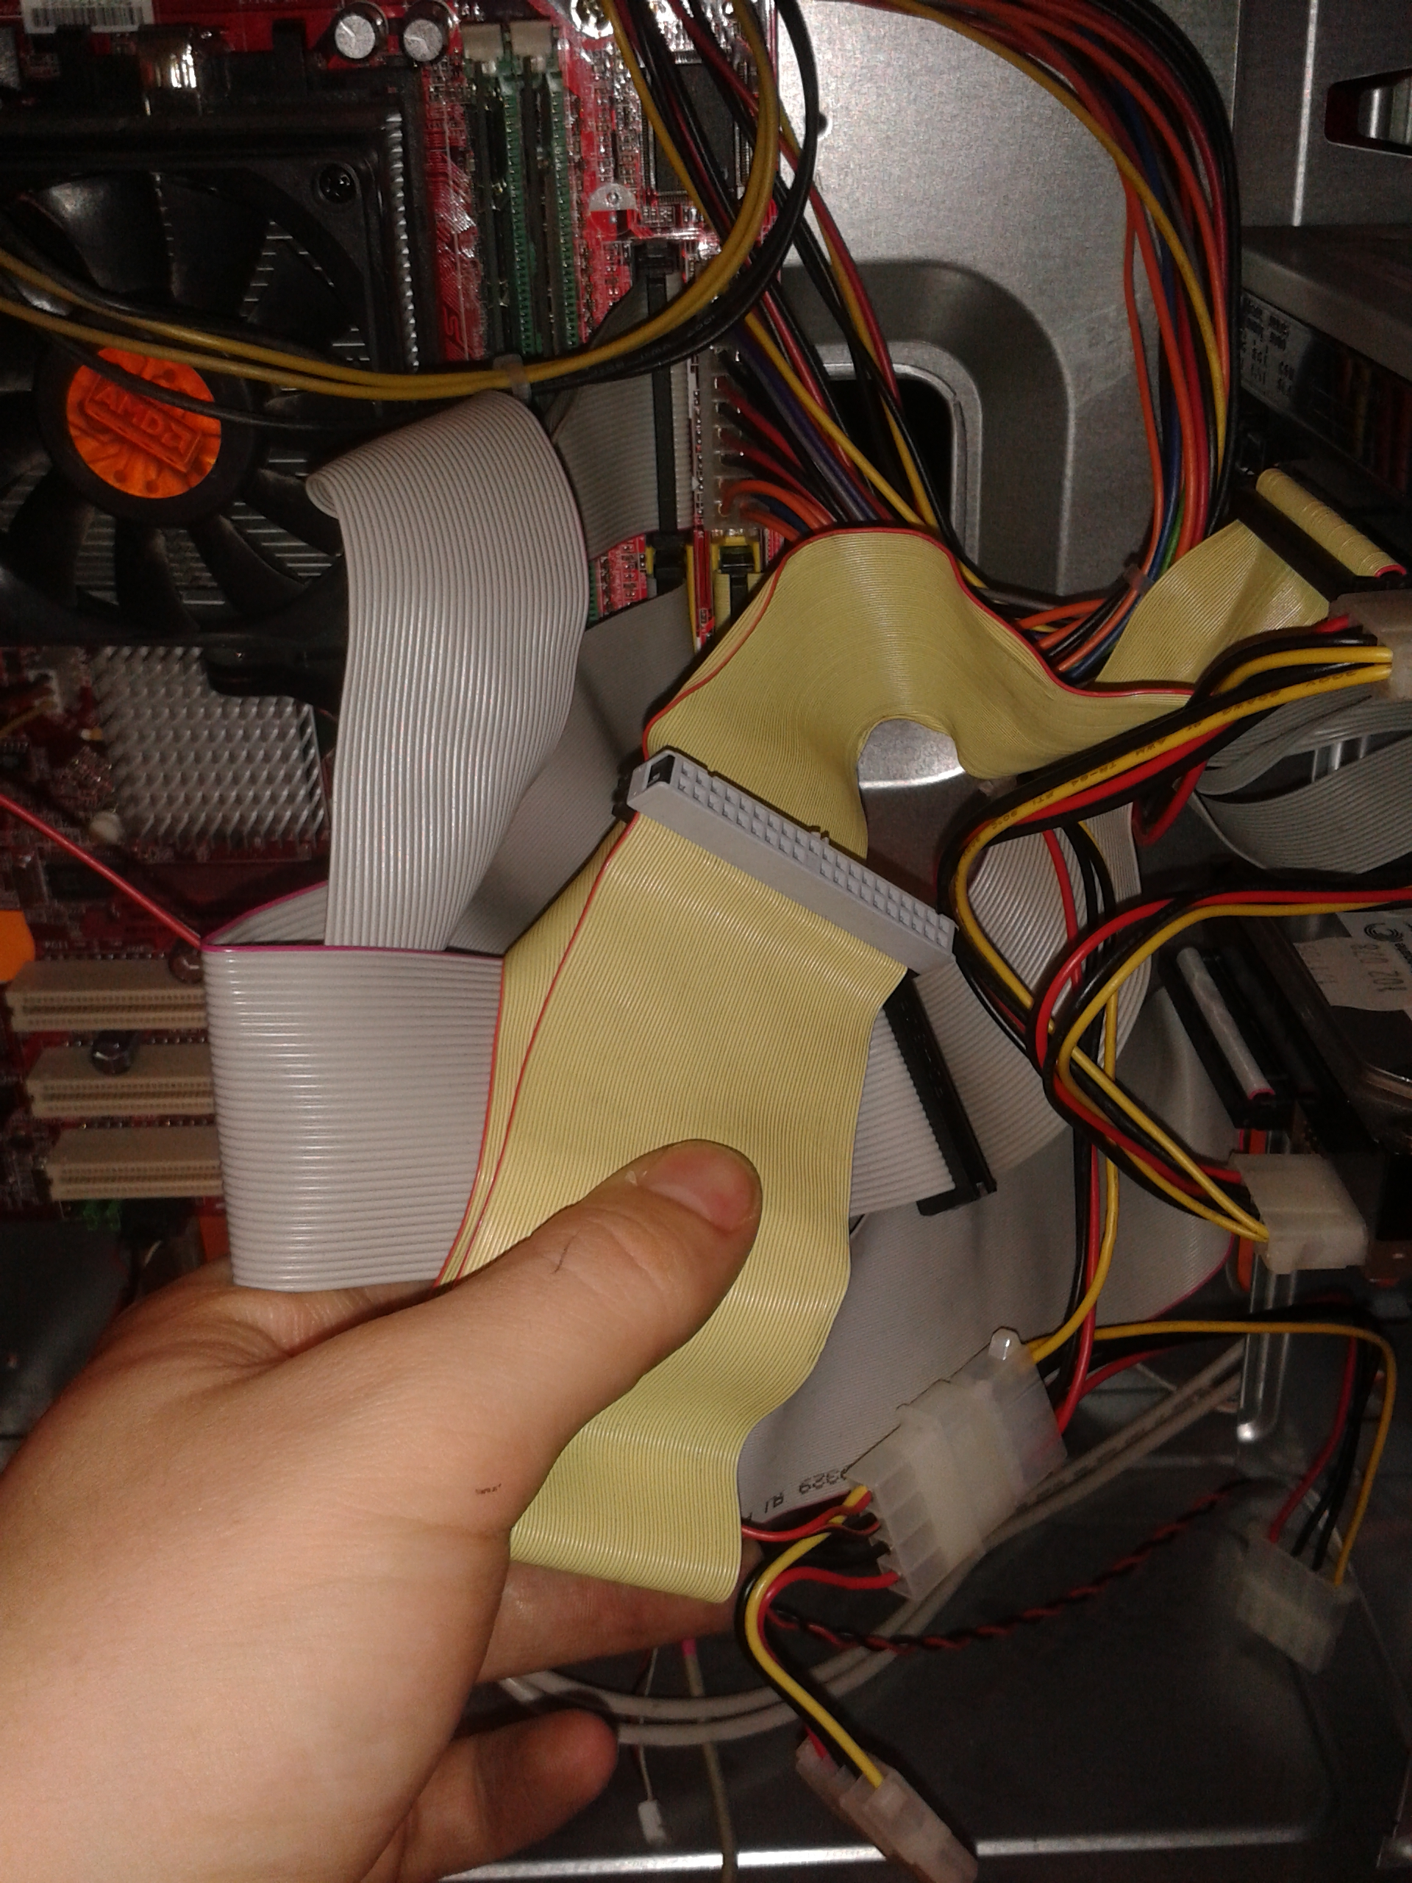
Proceso de desmontaje
Imagen de los buses y demás cableado.

Slide 20
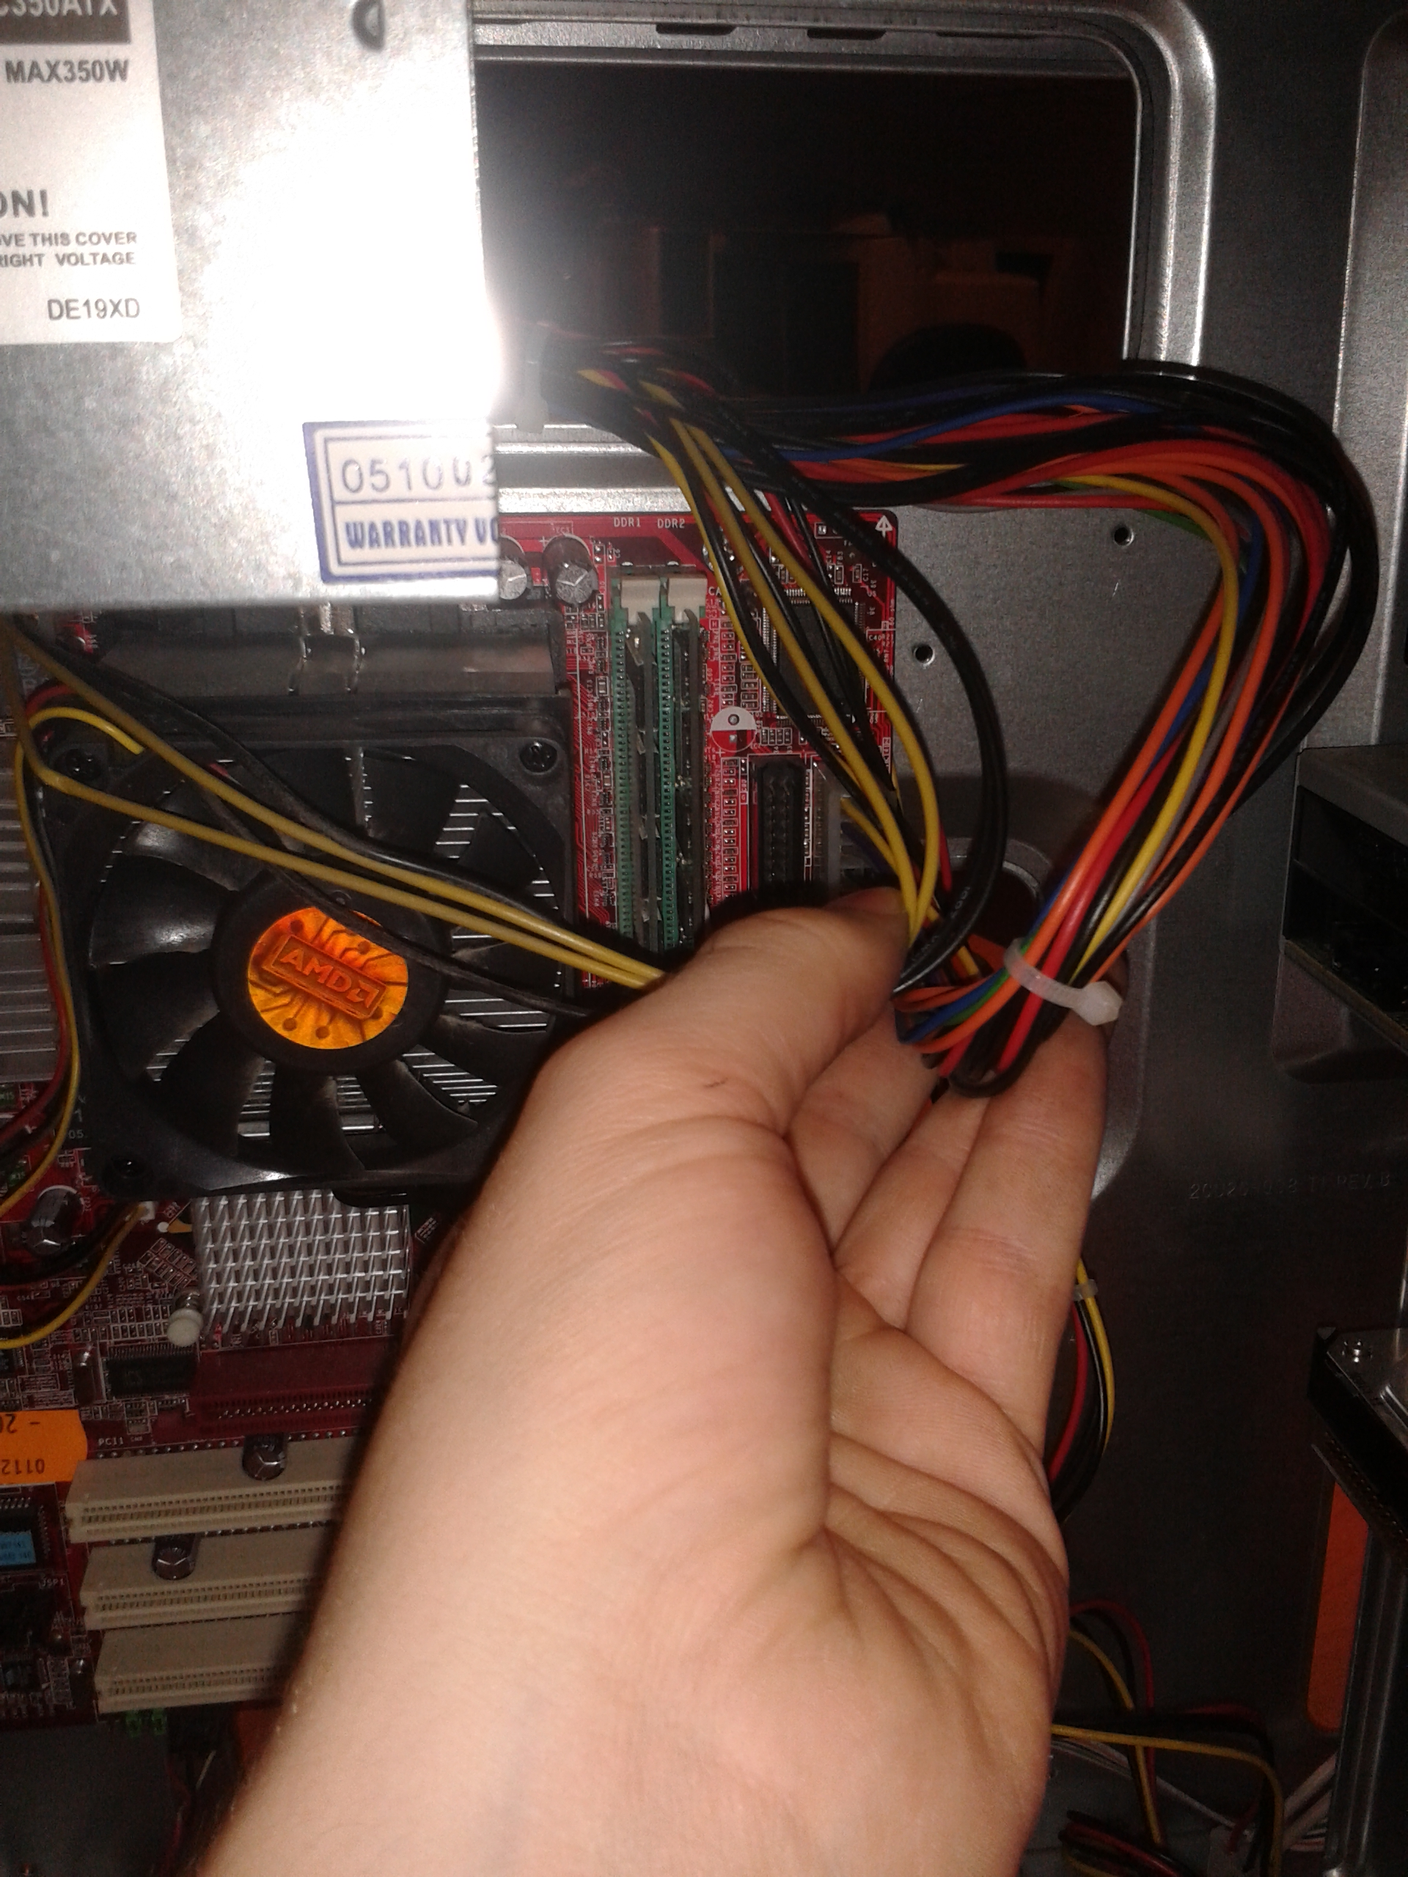
Proceso de desmontaje
Se desconectan los conectores de la fuente de alimentación , disco duro y demás similares.

Slide 21
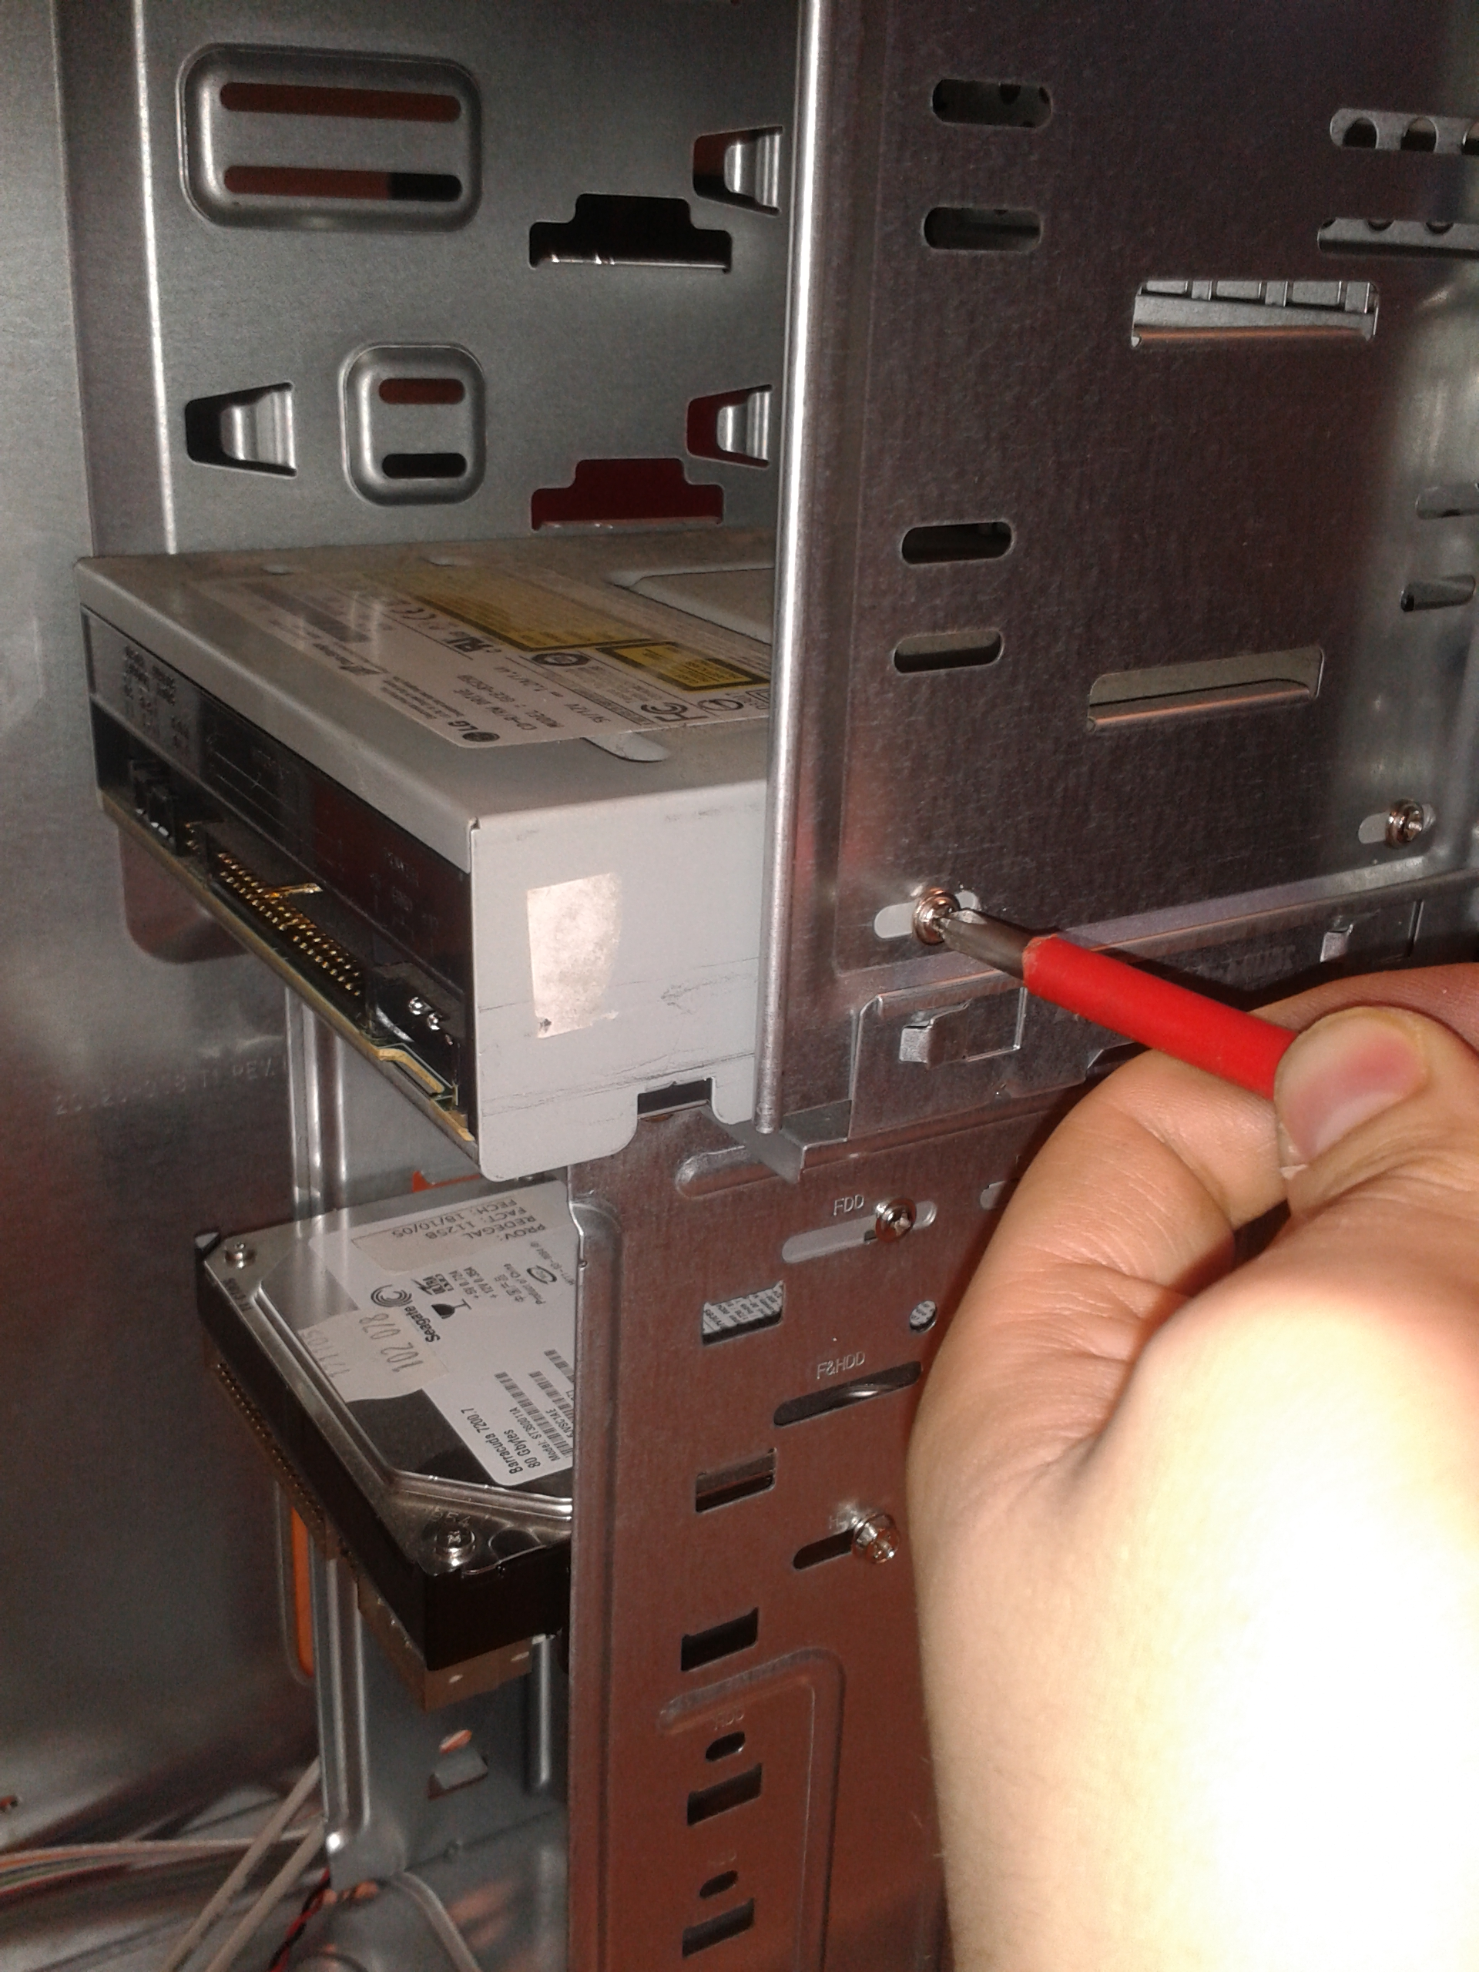
Proceso de desmontaje
Extracción de cada uno de los componentes unidades de disco, CD-ROM, disquetera …

Slide 22
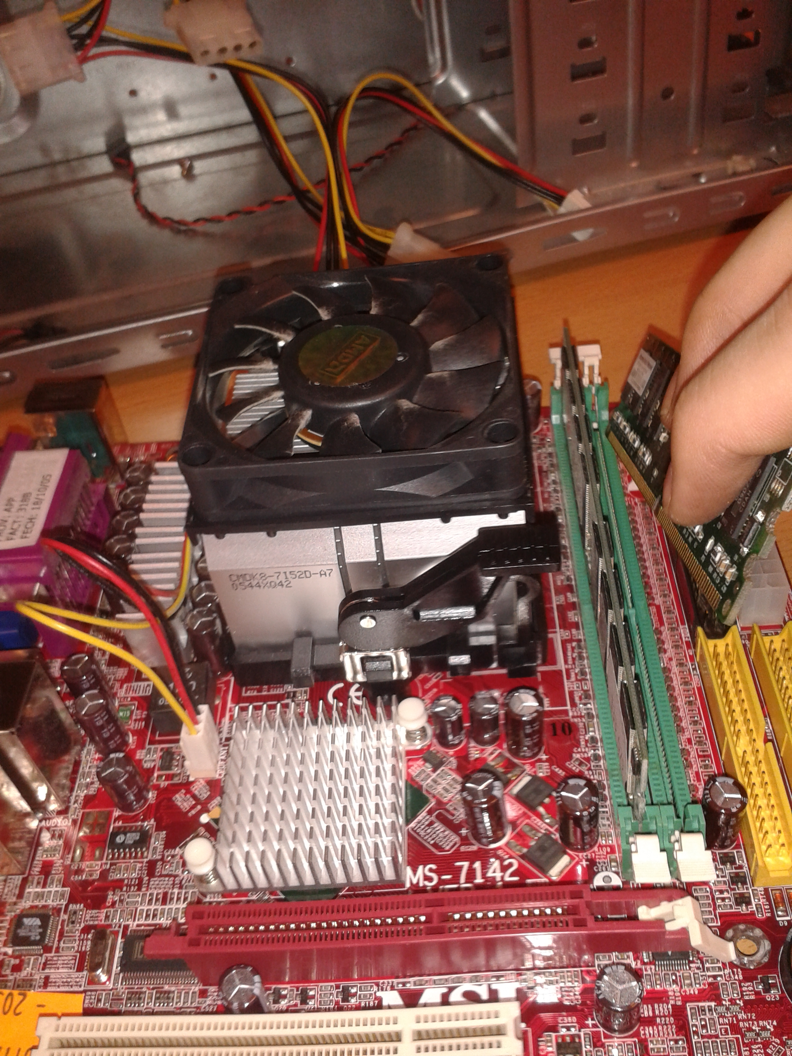
Proceso de desmontaje
Ahora vamos a la placa base y desconectamos las memorias RAM, y las demás tarjetas que contiene.

Slide 23
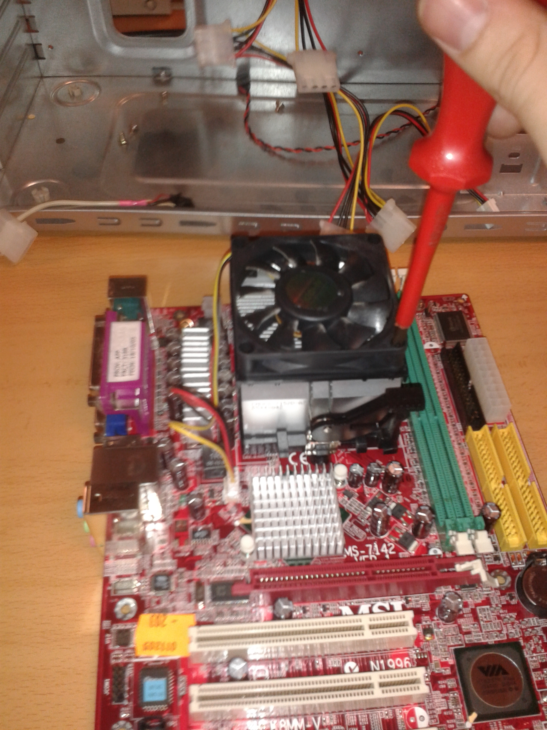
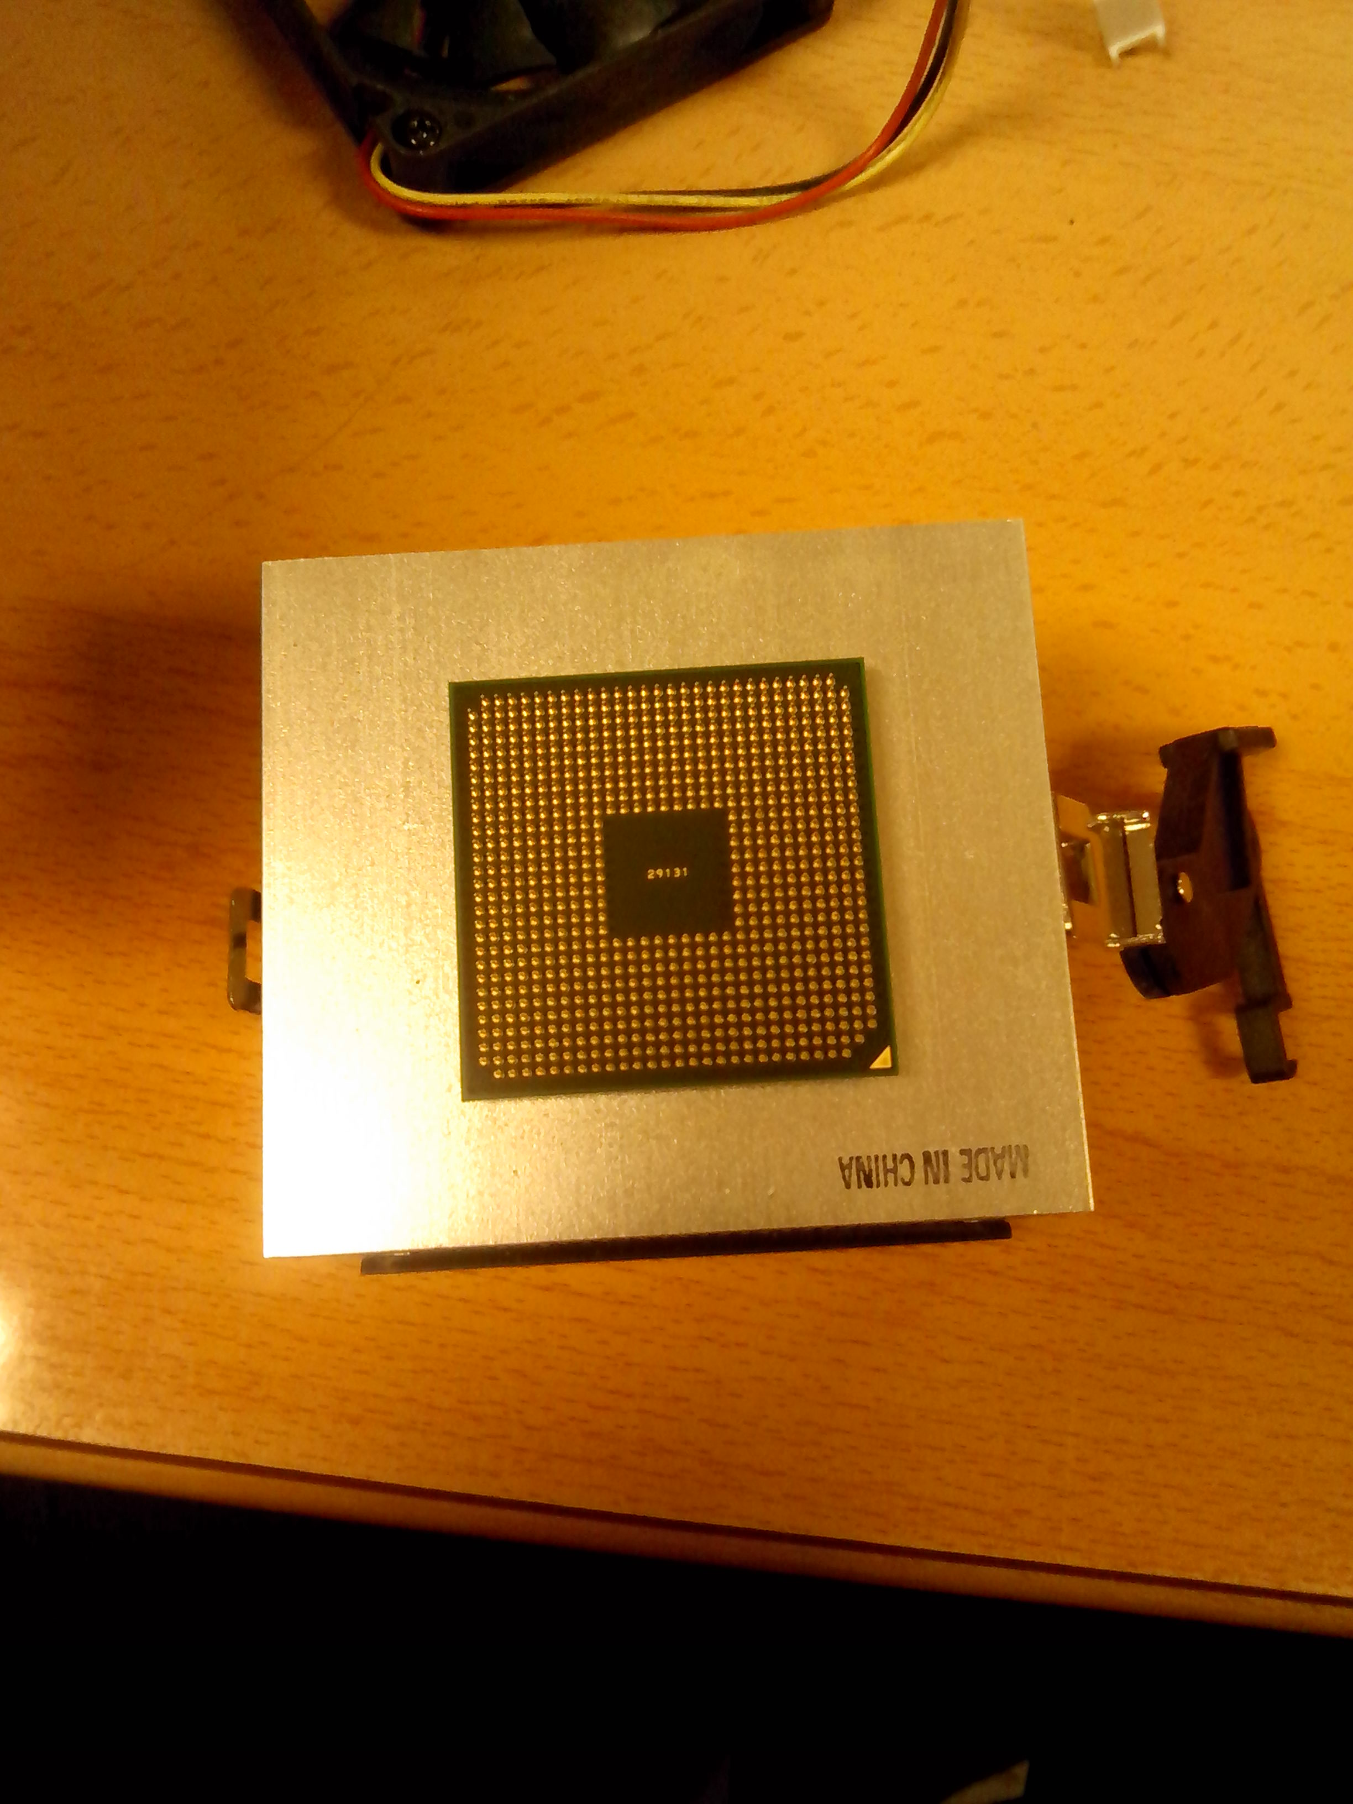
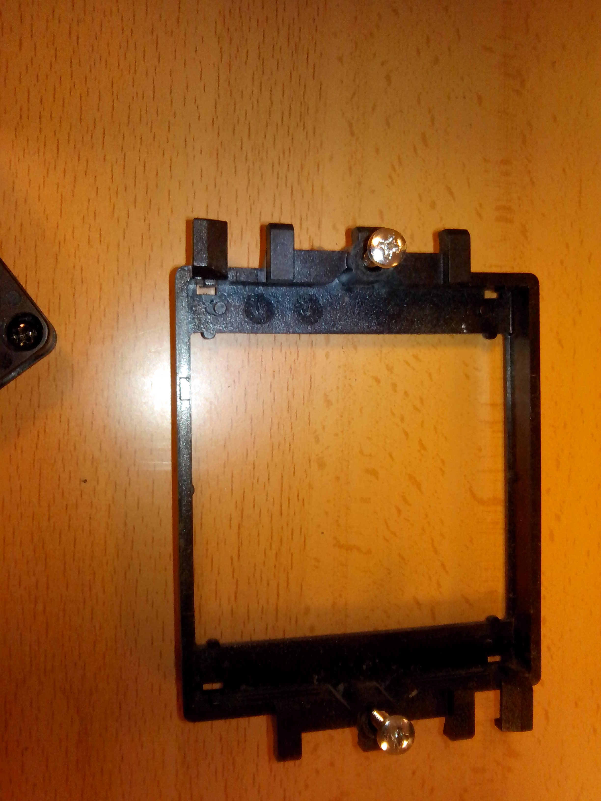
Proceso de desmontaje
Levantamos los seguros que tiene el ventilador que cubre el procesador y lo sacamos.

Slide 24
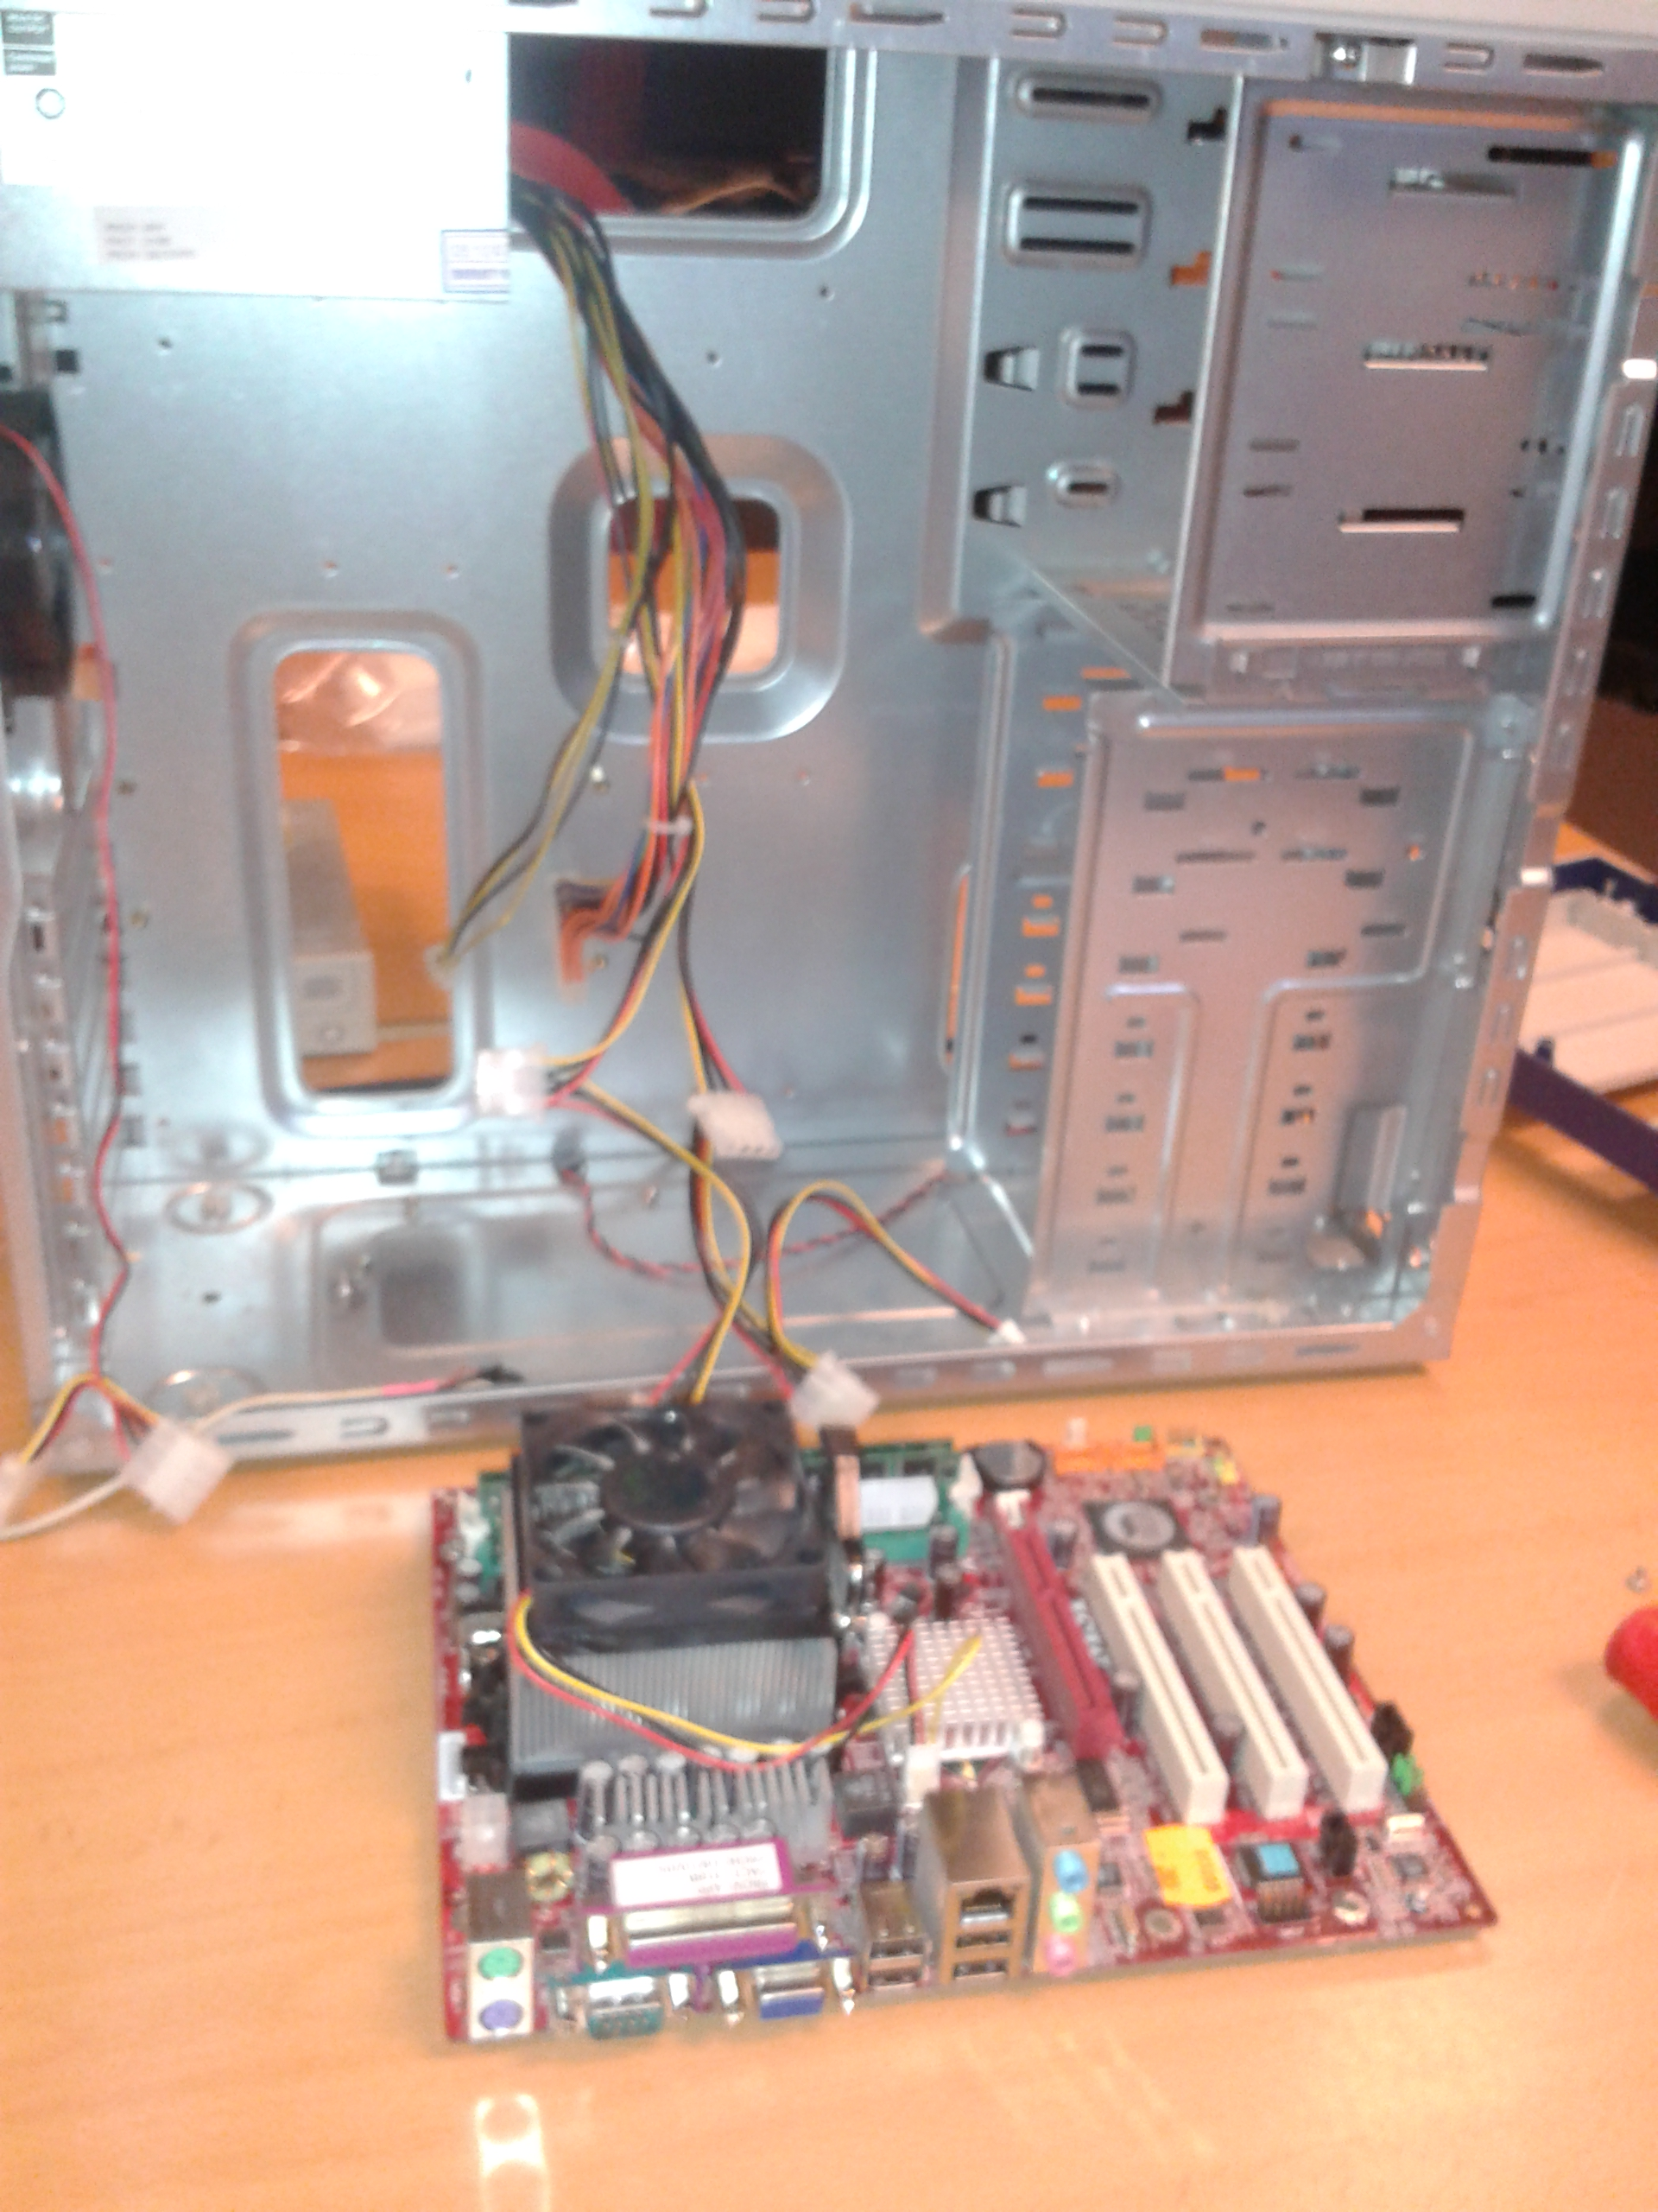
Proceso de desmontaje
Se quitan los tornillos que aseguran la placa base a la carcasa del Pc y la extraemos.

Slide 25
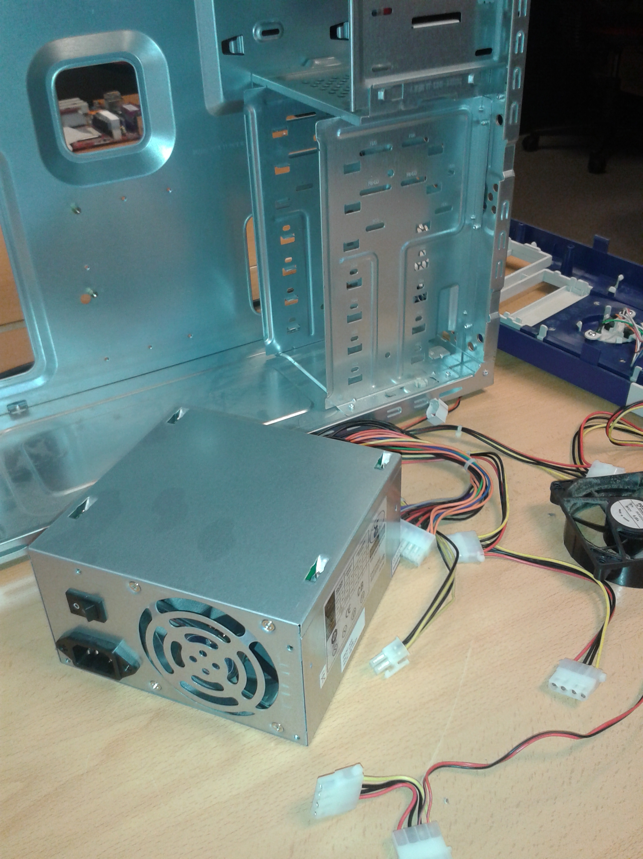
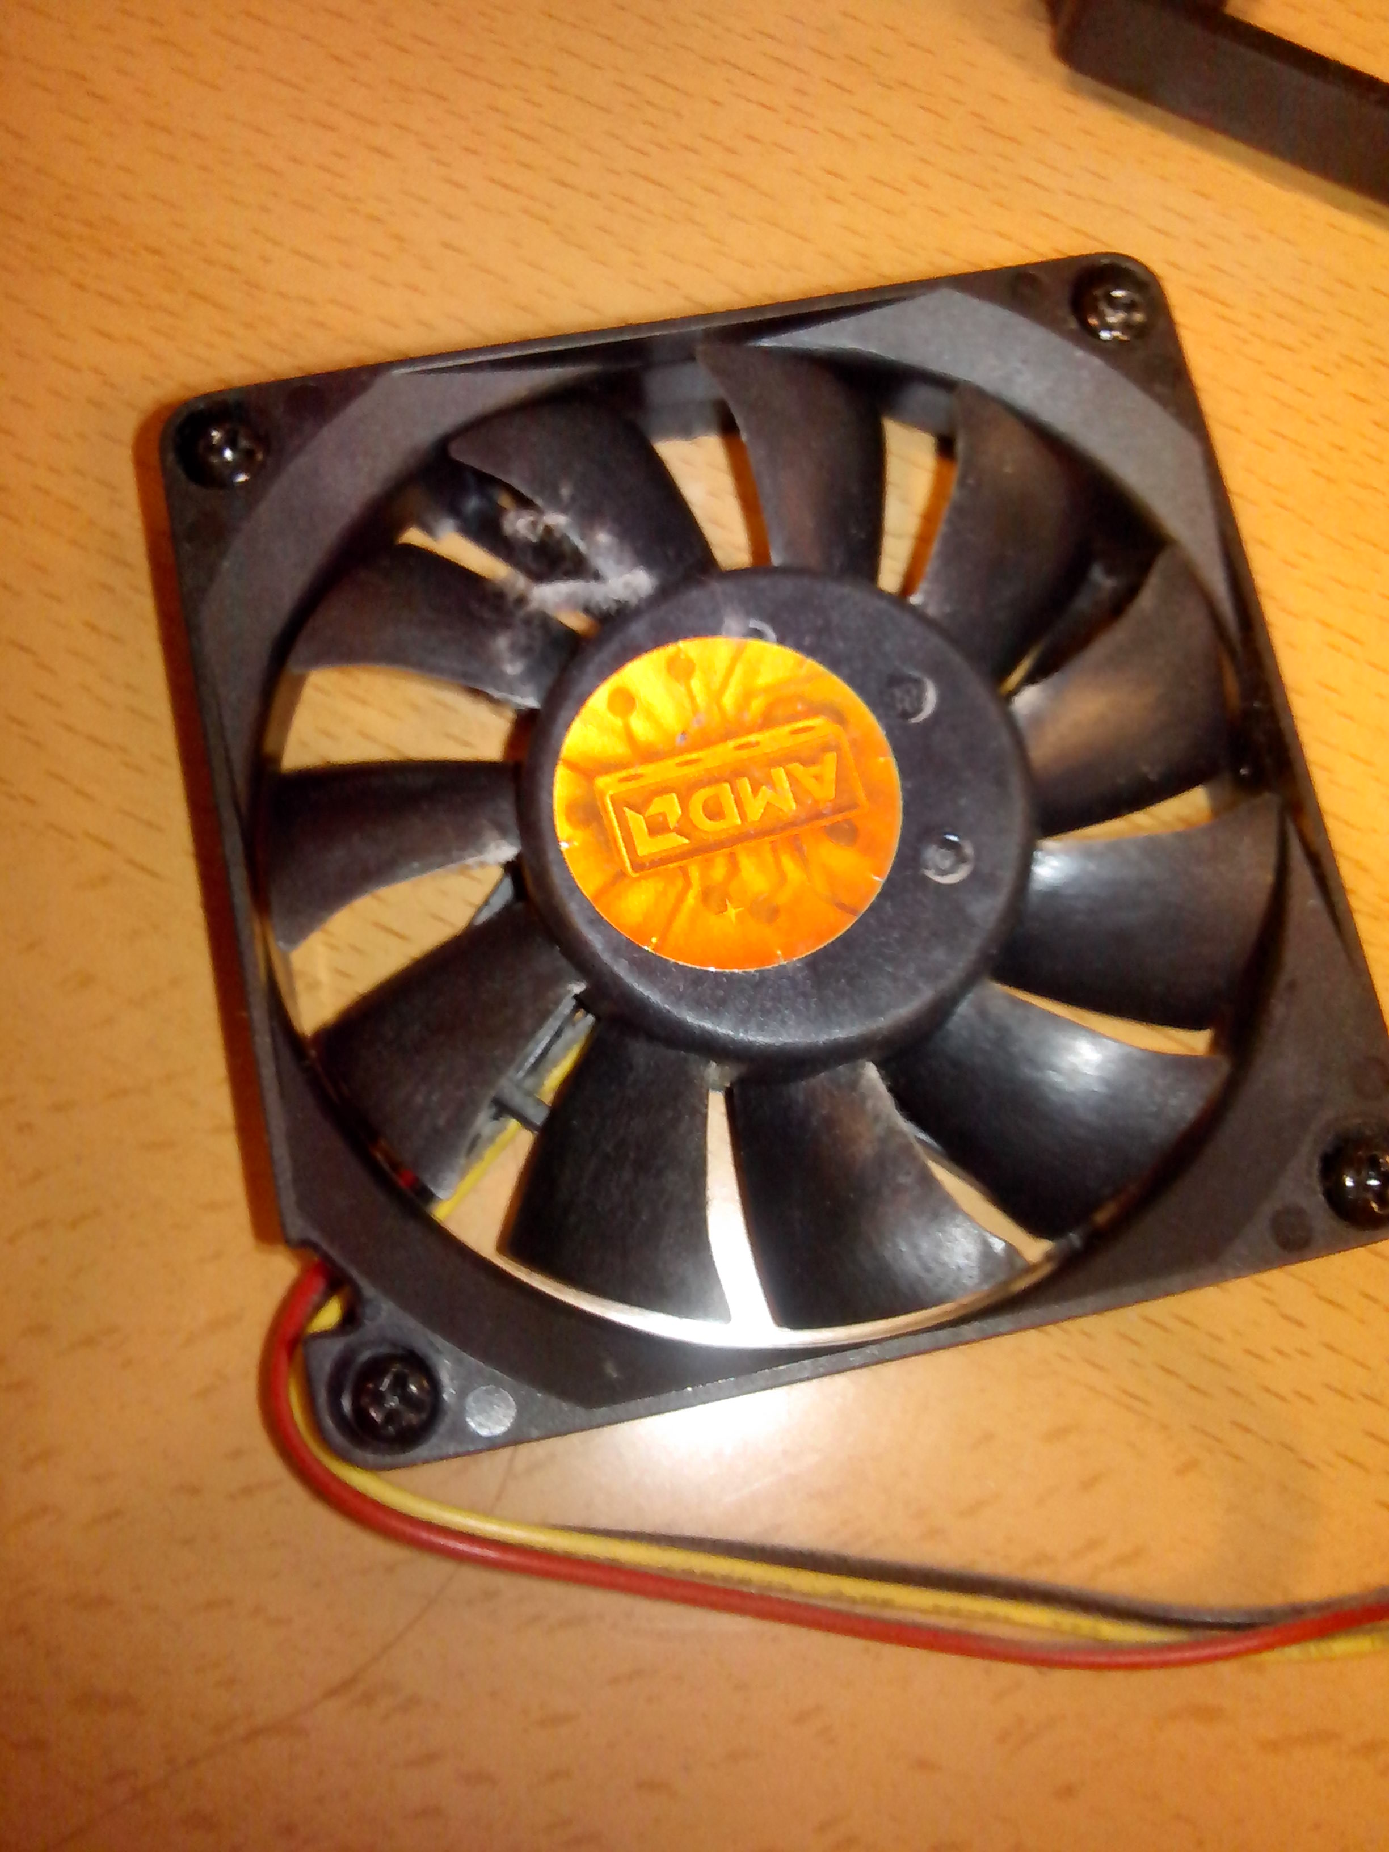
Proceso de desmontaje
Y por último quitamos la fuente de alimentación y ventiladores que pudieran quedar.

Slide 26
Proceso de desmontaje
Paso 7 : Identificar el elemento dañado
Venimos del paso 2 ,suponiendo que el equipo no enciende , por lo cual un elemento o varios elementos están dañados. En ese caso haremos un despiece de los elementos de ese equipo , que luego lo probaremos en un equipo para pruebas hasta verificar que componente funciona y cual no.

Slide 27
Proceso de desmontaje
Paso 8 : Almacenaje
Todos los elementos que vamos sacando asta este punto,se irán guardando en la herramienta la cual asignará a cada elemento un identificador único. Posteriormente se etiquetarán las piezas y para finalizar un guardado ordenadamente en sus lugares correspondientes en el dicho almacén.

Slide 28
Proceso de desmontaje
Venimos del paso 7 y en este almacén guardamos los elementos dañados que nos vamos encontrando.

Slide 29
¿Que es el comando lshw?
Para empezar un breve resumen .LSHW es una herramienta de Linux que proporciona información detallada sobre la configuración de hardware de la máquina.
Para obtener el listado de especificaciones de hardware hay que usar el comando "lshw"("ls" de Lister y "hw" de hardware) como superusuario o mediante "sudo":
            -sudo lshw

Slide 30
Con esa orden aparece un extenso y detallado listado con las características técnicas dela máquina en la que se ejecute .
Además podemos exportar los resultados a xml y html. Para hacerlo:
  lshw -html > nombre_archivo
  o
  shw -xml > nombre_archivo

Slide 31
Árbol lshw
información del sistema
información de la placa madre
información del procesador
cache, logical cpu6
memoria
capacidad, tamaño total, información individual de los bancos
información de las ranuras pci
información de las ranuras ide
información de los discos
tamaño total, partición,
información de las ranuras usb
red

Slide 32
Estructura lshw
La estructura del xml generado viene marcando cada parte del elemento mediante marcadores id o class. Y estes a su vez se encuentran entre un marcador <node >.
Las características se abren con su marcador y se cierran con </marcador> y entre ellos se encuentra el valor de esa característica , ejemplo :
      <description> ejemplo
      </description>

Slide 33
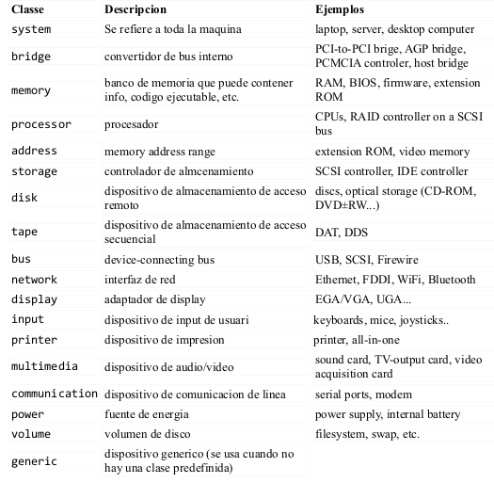
Tabla resumen

Slide 34
Finalizar lshw
Visto lo anterior sabemos como obtener los datos del hardware de una computadora con este comando y guardarlo en un formato y saber distinguir como referencia a cada uno de sus elementos.
Ahora solo queda trabajar el archivo generado por el lshw y parsearlo.

Slide 35
Parsear lshw
Para parsear el Lshw usaremos en lenguaje de programación Python para crear un script que busque los marcadores del lshw y que obtenga de el sus atributos y características . Y luego insertarlos en la base de datos de Getracer.
El script tendrá dos modalidades.
  Insertar todos los elementos del equipo.
  Insertar 1 o mas elementos seleccionándolos.

Slide 36
Script Python.
Para empezar usaremos un módulo python para trabajar con el lswh ,que se llama etree.
Lo incluimos en la cabecera del script python:
>>from lsml import etree
>>infile = open(sys.argv[1])
>>data = infile.read()
>>infile.close()
>>inventory=etree.XML(data)

Slide 37
Script Python.
Visto esto ahora haremos un ejemplo de como buscar el elemento 'display' y la impresión por pantalla de su característica descripción y vendedor:
>>find_display =etree.XPath(“.//node[@id='display']“)
>>for display in find_display(inventory):
>>print ‘Adaptador de display’
>>if display.find(‘description’)is not None:
>>print ‘Descripcion : ‘ ,display.find(‘description’).text

Slide 38
Script Python.
>>if display.find(‘vendor’)is not None:
>>print ‘Vendedor : ‘ ,display.find(‘vendor’).text
Primero buscamos el nodo cuyo id es 'display' , luego dentro de el recorremos todos sus elementos filtrando por las características que queremos ,y finalmente nos quedamos con sus valores que los imprimimos por pantalla para verlos.

Slide 39
Script Python.
Con estes conocimientos ,ya podemos hacer un script de parseado a nuestro gusto del fichero xml que da el comando lshw.
Ahora si queremos guardar los elementos que parseamos en una base de datos ,vamos ver como se hace primero una conexión con la base de datos mediante Python.

Slide 40
Script Python.
Primero vamos ver como se hace una conexión mysql en python.
>># Datos para la conexión a MySQL
>>mysql_servidor = ‘localhost’
>>mysql_usuario = ‘user’
>>mysql_clave = ‘pass#’
>>mysql_bd = ‘bd_ejemplo’
>>db = MySQLdb.connect(host=mysql_servidor, user=mysql_usuario, passwd=mysql_clave, db=mysql_bd)

Slide 41
Script Python.
Ahora vamos ver un ejemplo de como hacer una consulta mysql con estes datos de conexión
>>cursor=db.cursor()
>>sql = “select max(id) from ejemplo”
>>cursor.execute(sql)
>>resultado=cursor.fetchall()
>>id_max=int(”.join(map(str,resultado[0])))
>>cursor.close()
Bien , ahora con todo esto podemos coger los datos de los elementos y las características de ellos y poder realizar consultas sql con ellos como nosotros gustemos.

Slide 42
Versiones Script
Visto lo anterior a lo largo del proyecto hemos creado primero un script que automáticamente insertaba en la base de datos todos los elementos y sus características sin interactuar nada con el sistema.
Esta era la primera versión ,la v0 .Pero descubrimos que luego teníamos unos problemas a la hora de realizar distintos casos prácticos, como era el caso de que llegase un Pc que no tenía lector de CD. Pues bien ,nosotros a ese Pc le añadíamos un lector que teníamos ya registrado en el sistema de otro Pc, pero el script como inserta todos los elementos automáticamente volvería insertar ese lector de CD.

Slide 43
Versiones Script
Para ello se pensó en crear una nueva versión del script. La cual permitía dos opciones .
La primera insertar todos los elementos automáticamente. Esta sería para los casos en que nos llega un Pc que funciona correctamente y no se necesita interactuar con el sistema , al transcurrir unos segundos sin elegir otra opción ejecuta esta opción.
Y la segunda,mediante la selección por teclado de esta opción el sistema nos va mostrando uno por uno todos los elementos con la opción de insertarlo o no. Con esto insertaríamos solo los elementos que nosotros queremos, es decir, los que son propios de ese Pc.
Y así se creo la versión v2 del parseado.

Slide 44
Versiones Script
Como los sistemas tienden a mejorar , aún se pensó unas cuantas mejoras para el script en Python , aparte de la solución de algunos pequeños problemas que tenía la versión anterior.
Con lo cual se creo una tercera versión , la v3.
Esta versión aparte de corregir algunos fallos de la anterior cuenta con la creación de un log en el que guarda todo lo que se muestra por pantalla mas las sentencias sql que se ejecutan , una detección de la ip pública desde la cual se ejecuta el script y una validación del usuario que será mediante un código que nosotros le proporcionaremos que será único para cada uno.
Ahora se explica como quedó la última versión que es la que vamos a usar.

Slide 45
V3 Python
Primero la conexión con la base de datos se separó en un archivo separado que puede ser algo como ‘Conexion.py’.
Y ahora os muestro como se hace una función para la conexión :
>>#!/usr/bin/python
>>import sys, commands ,MySQLdb
>># Datos para la conexion a MySQL
>>mysql_servidor = ‘localhost’
>>mysql_usuario = ‘usuario’
>>mysql_clave = ‘contraseña’
>>mysql_bd = ‘base_de_datos’

Slide 46
V3 Python
>># Método para conectar la base de datos
>>def Conectar():
>>return MySQLdb.connect(host=mysql_servidor, user=mysql_usuario, passwd=mysql_clave, db=mysql_bd)
Bien ahora en el Python usaremos la función Conectar() :

Slide 47
V3 Python
>># Conectamos la base de datos
>>db=Conectar();
>>cursor=db.cursor()
>>sql = “select …”
>>cursor.execute(sql)
Lo siguiente que cambia es que para poder usar la herramienta tienes que tener una clave que nosotros creamos , la cual impide que un usuario no autorizado use el programa. Simplemente se trata de una lectura de teclado y una sentencia if nada mas.

Slide 48
V3 Python
Siguiendo ahora viene lo gordo del asunto, la primera versión era un programa que se ejecutaba solo sin seleccionar opciones ni nada,en este ya se incorpora un pequeño menú de usuario en el cual si no pulsamos nada automáticamente insertará todos los elementos del equipo, en cambio si pulsamos SOLO 1 en programa irá uno por uno preguntando si el elemento se desea insertar o no,con confirmación ‘s’ o negación ‘n’ mas Enter.
Esto último era de la versión 2 , pero hubo unos cuantos problemas con las funciones tty y un par de errores con datos que se solucionaron en la versión tres.

Slide 49
V3 Python
Esta versión tres aparte de lo dicho anteriormente incluye la averiguación de la IP pública del destino más la creación del changelog de todo lo que va haciendo el programa,como su fecha,ip, datos por pantalla y sentencias sql que se realicen para una futura comprobación de errores y demás fallos.
Al final de todo lo que hace es renombrar los ficheros creados tanto como el del .log mas el xml y moverlos internamente a su carpeta correspondiente.
El resto del código no se muestra por motivos de seguridad ya que en contiene consultas sql propias y organizaciones de las carpetas del repositorio.

Slide 50
Manual de uso V3
Manual de Usuario de la versión 3 del parseado
Lo que podemos hacer con esta versión es lo siguiente:
Identificarnos y poder usar la aplicación.
Introducir automáticamente todos los elementos.
Introducir uno por uno los elementos que deseamos.

Slide 51
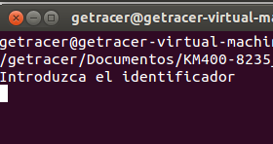
Manual de uso V3
Una vez que usamos el CD y carguen todo los datos , nos mandará identificarnos como se ve en la siguiente captura de pantalla .

Slide 52
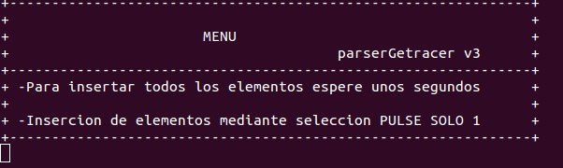
Manual de uso V3
Introducimos nuestro identificador y una vez dentro se muestra el siguiente menú:

Slide 53
Manual de uso V3
Como se puede observar tiene dos opciones ,una para insertar todos los elementos y otra para seleccionar los que nosotros queremos.
Pues bien , la opción primera es automática, solo esperamos un breve período de tiempo y ya se lanza el solo.

Slide 54
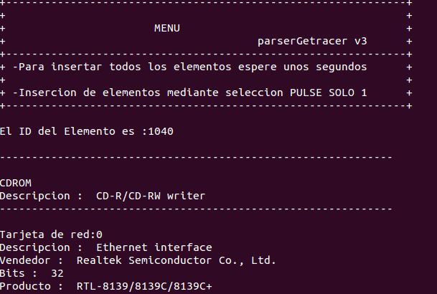
Manual de uso V3
Este es un ejemplo de insertar todos los elementos.

Slide 55
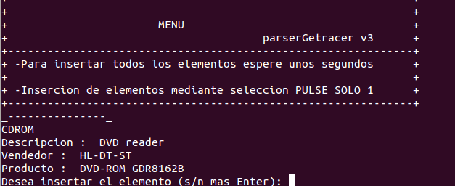
Manual de uso V3
Ahora bien, la opción segunda para poder seleccionarla tenemos que pulsar solamente la tecla 1 para poder llamarla.
Nos muestra las características de cada elemento uno por uno más la opción de insertar,si queremos insertar ese elemento pulsamos 's' sino 'n'.

Slide 56
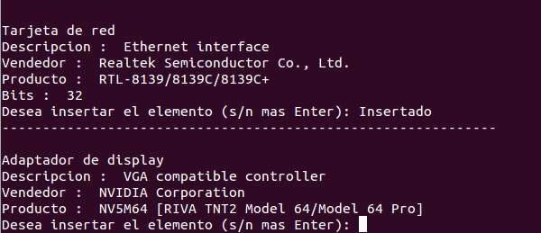
Manual de uso V3
Una vez que le damos a insertar nos lo confirma como podemos ver en la siguiente imagen:

Slide 57
Manual de uso V3
Y listo ,con esto ya sabemos como usar nuestro script recientemente creado,para mas información los Scripts se encuentran en el repositorio Github .

Slide 58
Creación de imagen
En esta parte se explica el procedimiento seguido para la personalización de un sistema live de Ubuntu, que incluye la ejecución del script propio para la obtención del listado de los componentes hardware del equipo en que se ejecute(como se vio anteriormente). Dicho listado se guarda en un fichero xml y es copiado mediante ssh a un repositorio creado a tal efecto.

Slide 59
Creación de imagen
Resumen de pasos seguidos para la elaboración del cd autoarrancable.
Descargar imagen iso de Ubuntu 12.04.3 versión desktop.
Montar imagen y accediendo mediante un entorno chroot aligerar paquetes instalados.
Crear script que automatiza el proceso de lectura del listado de hardware y copia el resultado via ssh a un servidor dado.
Crear imagen iso con el nuevo sistema creado en los pasos anteriores.

Slide 60
Creación de imagen
Acceso chroot al nuevo sistema
Descargar la iso de Ubuntu de http://www.ubuntu.com
Montar la imagen iso en un directorio temporal:
$ sudo mount -o loop ubuntu-12.04.3-desktop-i386.iso ~/tmplive/mnt/
mount: /dev/loop0 is write-protected, mounting read-only

Slide 61
Creación de imagen
Crear un directorio en el que se extraigan los ficheros de la iso excepto el sistema de ficheros squash
$ cd tmplive
$ mkdir ~/livecd
$ mkdir ~/livecd/cd
$ rsync ­­exclude=/casper/filesystem.squashfs ­a ~/livecd/ livecd/cd
Crear el sistema de ficheros squash para luego poder hacer chroot al sistema que estamos configurando:
$ mkdir ~/livecd/squashfs
$ mkdir ~/livecd/custom
$ sudo modprobe squashfs
$ sudo mount ­t squashfs ­o loop /tmp/livecd/casper/filesystem.squashfs ~/livecd/squashfs/
$ sudo cp ­a ~/livecd/squashfs/* ~/livecd/custom

Slide 62
Creación de imagen
Hacemos chroot y montamos los sistemas de ficheros especiales: proc, sysfs y devpts:
$ sudo mount ­­bind /dev/ edit/dev
$ sudo chroot edit
# mount ­t proc none /proc
# mount ­t sysfs none /sys
# mount ­t devpts none /dev/pts

Slide 63
Creación de imagen
Exportamos las variables home y lc_all para evitar problemas en el nuevo sistema:
# export HOME=/root
# export LC_ALL=C
Con esto tenemos acceso completo de root al nuevo sistema, configuramos la red si es necesario usando el
comando dhclient para casos de dhcp o configurando de forma estática según nuestro entorno.

Slide 64
Creación de imagen
Personalizando el nuevo sistema
Puesto que el sistema completo de ubuntu no es necesario para el propósito de este cd autoarrancable,
personalizamos el entorno para desinstalar el software prescindible. Para ello hacemos uso del gestor de
paquetes apt.
# aptget remove ­­purge gnomegames*
# dpkgquery ­W ­­showformat='${Package}\n'
# aptget remove ­­purge gnomegames*
# aptget remove ­­purge telepathy* rhythmbox* printerdriver­*

Slide 65
Creación de imagen
# aptget autoremove
# dpkgquery ­W ­­showformat='${Package}\n'| grep ­v lib
# aptget remove ­­purge totem* gstreamer* evince* bluez* cups* firefox*
# dpkg ­l 'linux­*' | sed '/^ii/!d;/'"$(uname ­r | sed "s/\(.*\)­\([^0­9]\
+\)/\1/")"'/d;s/^[^ ]* [^ ]* \([^ ]*\).*/\1/;/[0­9]/!d' | xargs sudo aptget ­y purge
# aptget autoremove
# aptget clean
# aptget autoremove

Slide 66
Creación de imagen
Una vez que terminamos de desinstalar lo que no nos interesa limpiamos posibles ficheros temporales y sobrantes del sistema.
# rm ­rf /tmp/*
# rm ­rf /etc/hosts
# rm ­rf /etc/resolv.conf

Slide 67
Creación de imagen
Creación script personalizado.
El script que ejecuta el comando lshw generando el fichero xml y copiándolo al servidor destinado como repositorio de estos ficheros es el siguiente:
root@localhost:~# cat checkHardware.sh
#!/bin/bash
##USER, SERVER and DIR are set to run scp
USER="lector"

Slide 68
Creación de imagen
SERVER="192.168.40.101"
DIR="/home/lector/lshw_xml_files/"
##FILENAME is created with product name get from lshw and time in Unix format
FILENAME="`lshw | grep ­m1 product: | sed ­e 's/[ ]\{1,\}product: //g'`_`date +%s`.xml"
echo "Nombre del fichero: "$FILENAME
lshw ­xml > "`echo $FILENAME`"
scp "$FILENAME" "$USER@$SERVER:$DIR"
if [ $? ­eq 0 ] ; then
echo "Fichero copiado con EXITO.";
else
echo "ERROR al copiar el fichero.";
fi

Slide 69
Creación de imagen
Para que el fichero funcione de forma automática sin pedir claves al hacer la copia del xml, debemos copiarla clave pública del sistema al equipo y usuario que hacen de repositorio de los ficheros xml.
root@localhost:~# sshcopyid lector@192.168.40.101
The authenticity of host '192.168.40.101 (192.168.40.101)' can't be established.
ECDSA key fingerprint is b1:25:51:65:98:f9:b7:c5:4c:cd:6e:65:36:fd:3b:34.

Slide 70
Creación de imagen
Are you sure you want to continue connecting (yes/no)? yes
Warning: Permanently added '192.168.40.101' (ECDSA) to the list of known hosts.
lector@192.168.40.101's password:
Now try logging into the machine, with "ssh 'lector@192.168.40.101'", and check in:
~/.sssh/authorized_keys
to make sure we haven't added extra keys that you weren't expecting.

Slide 71
Creación de imagen
Comprobamos que podemos conectarnos sin password a dicho equipo.
root@localhost:~# ssh lector@192.168.40.101
Linux repolshw 3.2.0­4­amd64 #1 SMP Debian 3.2.51­1 x86_64
The programs included with the Debian GNU/Linux system are free software;
the exact distribution terms for each program are described in the
individual files in /usr/share/doc/*/copyright.
Debian GNU/Linux comes with ABSOLUTELY NO WARRANTY, to the extent
permitted by applicable law.
lector@repolshw:~$

Slide 72
Creación de imagen
Comprobamos que el script funciona correctamente y que el fichero xml se copia en su destino:
root@localhost:~# ./ccheckHardware.sh
Nombre del fichero: HP Pavilion dv6500 Notebook PC (GX991LA#ABM)_1382349369.xm
HP Pavilion dv6500 Notebook PC (GX991LA#ABM)_1382349369.xml
100% 40KB 40.2KB/s 00:00
Fichero copiado con EXITO.
root@localhost:~# ssh lector@192.168.40.101 "ls ­l /home/lector/lshw_xml_files/"
total 44
­rwrr­­ 1 lector lector 41157 Oct 21 11:56 HP Pavilion dv6500 Notebook PC
(GX991LA#ABM)_1382349369.xml

Slide 73
Creación de imagen
Para que el script se ejecute nada más cargado el sistema y su configuración básica, añadimos una llamada al mismo al fichero rc.local. Con esto evitaremos tener que esperar incluso a que el sistema cargue de todo ya que veremos la salida del script por pantalla en el arranque, pudiendo desconectar el equipo en cuanto elichero se haya copiado.
root@localhost:~# cat /etc/rc.local
#!/bin/sh ­e
#
# rc.local
#
# This script is executed at the end of each multiuser runlevel.

Slide 74
Creación de imagen
# Make sure that the script will "exit 0" on success or any other
# value on error.
#
# In order to enable or disable this script just change the execution
# bits.
#
# By default this script does nothing.
/root/checkHardware.sh
exit 0

Slide 75
Creación de imagen
Creación de la imagen iso autoarrancable
Llegados a este punto ya debemos desmontar los sistemas de fichero especiales, salir del entorno chroot y generar la imagen iso que podremos después volcar a un cd para su ejecución.
Desmontamos los sistemas de ficheros especiales que montamos en pasos anteriores:
# umount /proc || umount ­lf /proc
# umount /sys || umount ­lf /sys
# umount /dev/pts/

Slide 76
Creación de imagen
Salimos del entorno chroot
# exit
Antes de crear la imagen iso debemos volver a crear el fichero de manifiesto del sistema y regenerar el sistema de ficheros squash.
Para el fichero de manifiesto:
$ sudo chmod +w extractcd/casper/filesystem.manifest
$ sudo chroot edit/ dpkgquery ­W ­­showformat='${Package} ${Version}\n' > extract­
cd/casper/filesystem.manifest

Slide 77
Creación de imagen
Para regenerar el sistema de fichero squash:
# rm extractcd/casper/filesystem.squashfs
# mksquashfs edit extractcd/casper/filesystem.squashfs
# printf $(sudo du ­sx ­­blocksize=1 edit | cut ­f1) > extractcd/casper/filesystem.size
Le damos el nombre que queramos a la imagen personalizada:
# cat extractcd/README.diskdefines
#define DISKNAME Ubuntu 12.04.3 LTS "Hardware Checker v1.0" ­ Release i386
#define TYPE binary
#define TYPEbinary 1

Slide 78
Creación de imagen
#define ARCH i386
#define ARCHi386 1
#define DISKNUM 1
#define DISKNUM1 1
#define TOTALNUM 0
#define TOTALNUM0 1
Borramos la suma md5 y calculamos la correspondiente al nuevo sistema:
$ cd extract-cd
$ sudo rm md5sum.txt
$ find -type f -print0 | sudo xargs -0 md5sum | grep -v
isolinux/boot.cat | sudo tee md5sum.txt

Slide 79
Creación de imagen
Por último creamos la imagen iso del sistema
# mkisofs ­D ­r ­V "$IMAGE_NAME" ­cacheinodes ­J ­l ­b isolinux/isolinux.bin ­c
isolinux/boot.cat ­noemulboot ­bootloadsize 4 ­bootinfotable ­o ../ubuntu­12.04.3­
desktop­i386­hardcheck_v1.0.iso .
Aunque la imagen está pensada para ser volcada a cd y ejecutada desde ahí, podemos pasarla a un pendrive
usando un software tipo Unetbootin y también funcionará correctamente.

Slide 80
Herramienta Web
Visto hasta aquí ya podemos realizar nuestro proceso de despiece perfectamente. Ahora lo que se pretende es explicar como usar la herramienta Getracer para consultar los datos de los elementos creados.
Primero veremos como darse de alta en la herramienta y finalmente como consultar los datos.

Slide 81
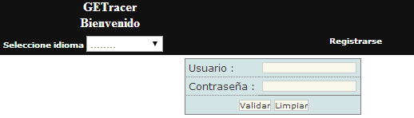
Herramienta Web
Crear un usuario.
Para acceder a la herramienta nos vamos a la dirección 192.168.40.101/Login.php (estando en red local en el laboratorio).

Slide 82
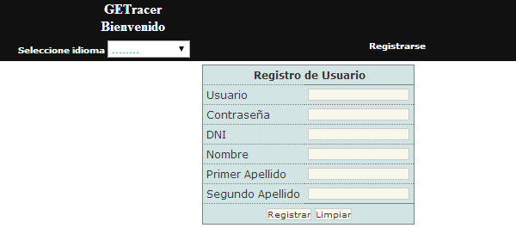
Herramienta Web
Vamos a registrarse para que nos muestre el formulario a rellenar que será :
Rellenamos los datos y para acabar pulsamos Registrar.
Luego volvemos a la página de Login y nos logueamos para ver que esté bien.

Slide 83
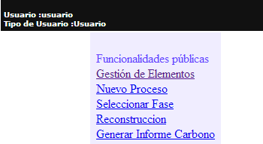
Herramienta Web
Este es un ejemplo de lo que veríamos si nos registramos en la herramienta.

Slide 84

Herramienta Web
Como ver los elementos guardados en la base de datos.
Una vez logueados en el sistema vamos a Gestión de Elementos->Ver Elementos

Slide 85
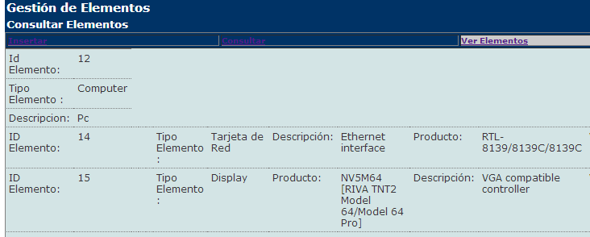
Herramienta Web
En esta parte tenemos dos opciones.
1. Ver un elemento específico seleccionando el id padre,que nos mostrará sus subelementos y características.

Slide 86
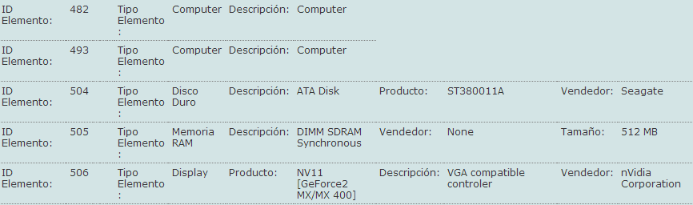
Herramienta Web
2. O ver los todos los elementos(junto con los elementos sueltos que no tienen id padre).En este caso no seleccionamos ningún id padre en Ver elementos.

Slide 87
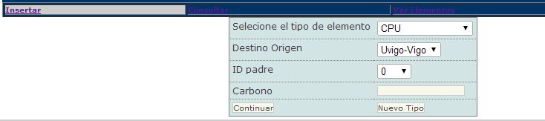
Herramienta Web
Insertar elementos en la herramienta.
En la misma funcionalidad de Gestión de Elementos vamos a insertar.

Slide 88
Herramienta Web
Este es el formulario que se muestra , seleccionamos nuestro tipo de elemento que queremos introducir,en destino origen dejamos el que está por defecto y ahora en el id_padre tenemos dos opciones:
• Si el elemento es una pieza suelta y no corresponde a ningún id_padre dejamos el que está por defecto ( 0) .
• Si el elemento forma parte de otro superior ,por ejemplo una tarjeta de red de un Pc, o en el caso de insertar el elemento padre dejamos el id_padre por defecto en el 0 y luego seleccionamos en tipo de elemento 'Computer'.

Slide 89
Herramienta Web
El siguiente campo...como no tenemos definido el consumo de carbono de cada tipo de elemento...pero como es obligatorio le ponemos por defecto 0.0 y a continuar.
Lo de nuevo tipo creo que no hace falta definir ninguno , están creados todos o casi todos los que podemos encontrar pero si alguno no aparece se crea con esa opción.
Pulsamos Continuar y pasamos a la siguiente página.

Slide 90
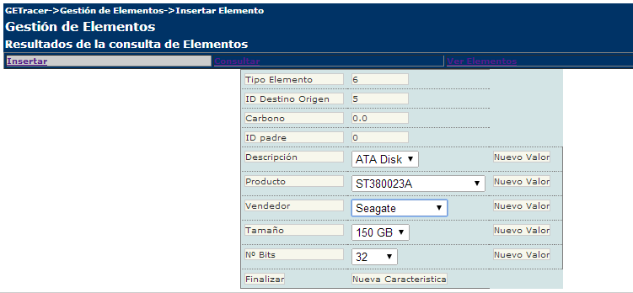
Herramienta Web
Este es el un ejemplo para insertar un elemento 'Computer'.

Slide 91
Herramienta Web
En este formulario nos aparecerán las características del tipo de elemento seleccionado y sus valores. En el caso de no existir ningún valor para esa característica está al lado de cada una de ellas un botón llamado 'Nuevo valor' el cual nos manda a una ventana emergente que rellenaremos el valor y luego de insertarlo volvemos al formulario y ya se encuentra entre sus valores. También sise da el caso de que nos hace falta una nueva característica podemos insertarla con el botón 'NuevaCaracterística '.
Completado estes datos pulsamos Finalizar y listo, nuevo elemento creado.

Slide 92
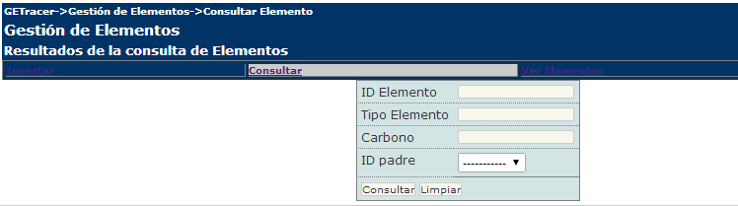
Herramienta Web
Opción Consultar.
En Gestión de Elementos->Consultar , más que consultar sería una opción de borrado.

Slide 93
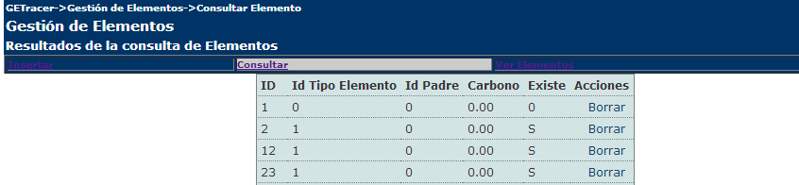
Herramienta Web
En procedimiento es el mismo que el de ver Elementos con algún dato a mayores para filtrar.
Rellenamos los datos y pulsamos 'Consultar'.

Slide 94
Herramienta Web
Esto es lo que nos mostraría,y como se ve solo tiene opción borrar y unos breves datos de ese elemento.
Pulsamos Borrar ,y elemento borrado.

